Slide 1
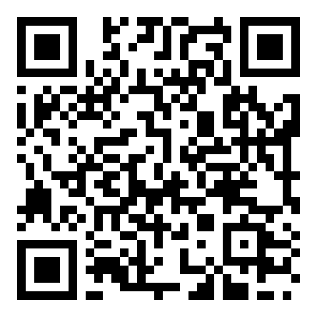
基隆 ICOPE 培力實務工作坊
ICOPE × AI
AI 工作流
ICOPE 實戰應用
評估做完之後的事，交給 AI 打草稿：口述紀錄、讀手冊、做衛教圖、做網頁型簡報、整理指標數據。
日期
時間
地點
講師
11/18（三）
13:30–16:30
巨匠電腦 基隆分校 9F
鍾孟修 職能治療師
掃我開啟網頁版簡報
mattsue1003.github.io/keelung-icope-ai

Slide 2
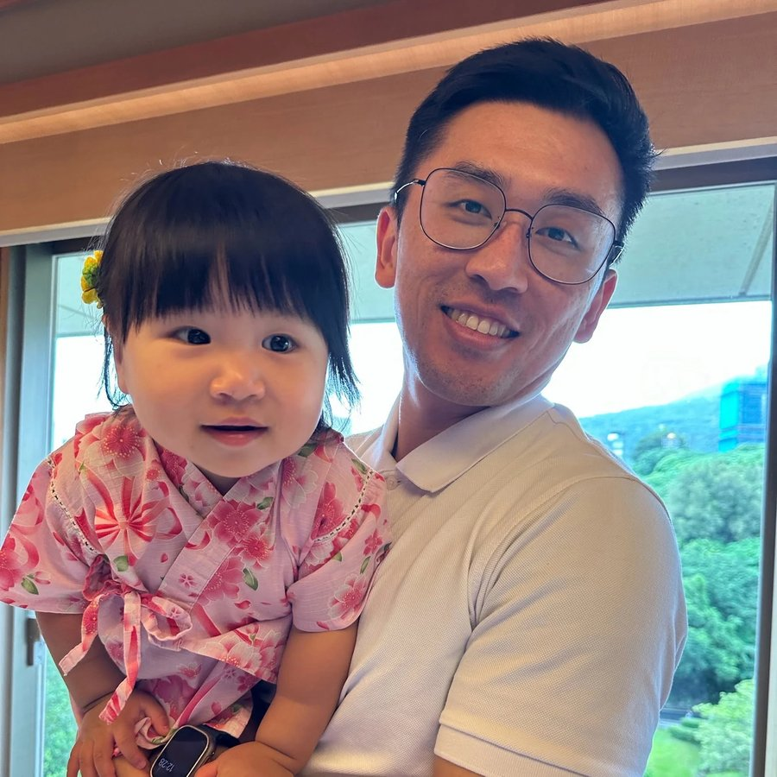
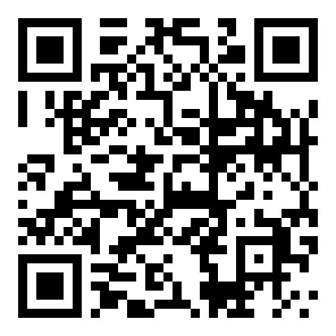
講師
大家好！我是鍾孟修 職能治療師
協會與機構
角色與專長
社團法人台灣生活復能健康促進協會 理事長
愛迪樂有限公司（105/08）
愛迪樂居家職能治療所（107/01）
愛迪樂物理治療所（107/12）
愛迪樂中山聯合治療所（111/12）
愛迪樂新北長期照顧服務機構（108/01）
愛迪樂三重失智症據點（111/01）
新北市私立愛迪樂東湖國小社區長照機構（112/05）
銀光復能咖啡館 C 單位巷弄長照站（108/11）
五股日間照顧中心及身障日間照顧中心（籌備中）
職能治療師／執行長
Homeseen 失智症遊戲包 共同創辦人
關懷小丑協會 監事
長庚大學職能治療系系友會 監事
銀髮體適能教練、皮拉提斯教練 ABC 級
認知桌遊活動遊戲設計
MAT 功能性評估國際認證
簡報遊戲化教學設計
加入粉絲專頁
看更多作品
鍾孟修Matt-職能治療師
長照復能
銀髮體適能
認知及體智
遊戲化教學

Slide 3
今天的地圖
一個下午，跑完 ICOPE 的 AI 工作流
0
暖身：AI 做出的 ICOPE 工具
10′
6
實作⑤ 做簡報：NotebookLM
10′
1
三個 AI 怎麼選＋守住界線
15′
7
實作⑥ 看數據：Gemini 與 ChatGPT 對照
25′
2
實作① 語音轉文字＋手機即時字幕
20′
8
Napkin：文字變圖表
5′
3
實作② 讀資料：手冊、影片、筆記本
15′
9
實作⑦ 上架：GitHub Pages
15′
4
實作③ 衛教圖＋Canva 魔法圖層
25′
10
提示詞庫＋課後任務
5′
5
實作④ 參考設計做網頁型簡報
25′
── 休息 10 分鐘 ──

Slide 4
開始前 5 分鐘
先把這五件事打勾
電腦 Chrome 登入自己的 Google 帳號（用完記得登出）
電腦教室
教室電腦多半不能安裝軟體。今天的實作都用瀏覽器完成；Typeless 請用自己的手機或筆電試。
登入 ChatGPT：chatgpt.com（用 Google 帳號）
打開 Gemini 與 Claude：gemini.google.com、claude.ai
今天的原則
AI 產出的是草稿。凡是要交到長輩或家屬手上的內容，都由專業人員覆核。
手機裝 ChatGPT、Gemini App（Claude 可選裝）
加入 LINE 學員社群（封底 QR code）
練習檔
在網頁版的去識別化頁與實作⑥下載，全部是虛構資料。

Slide 5
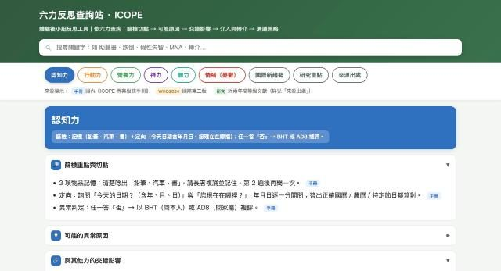
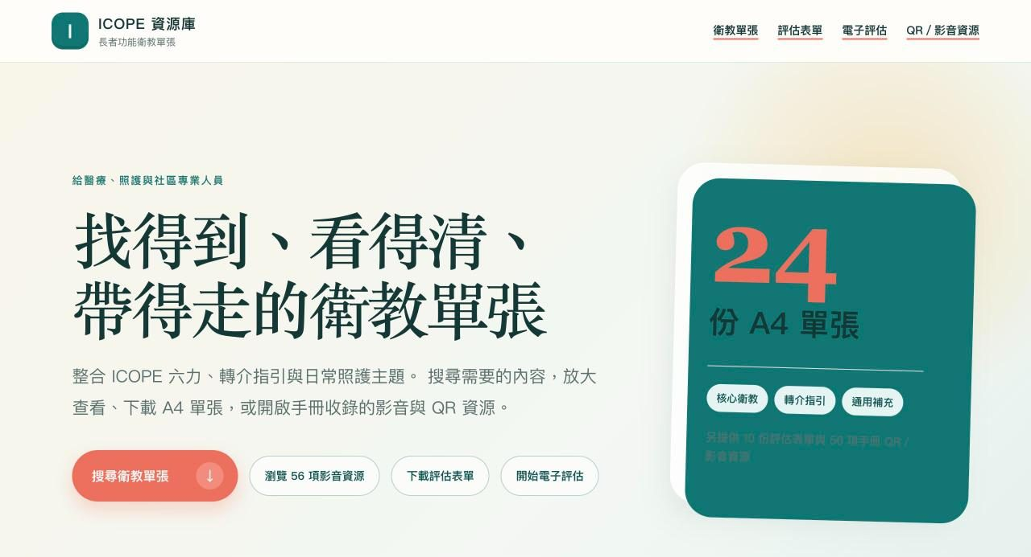
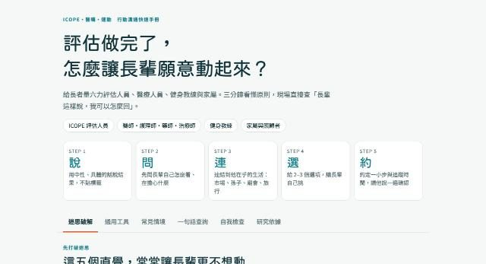
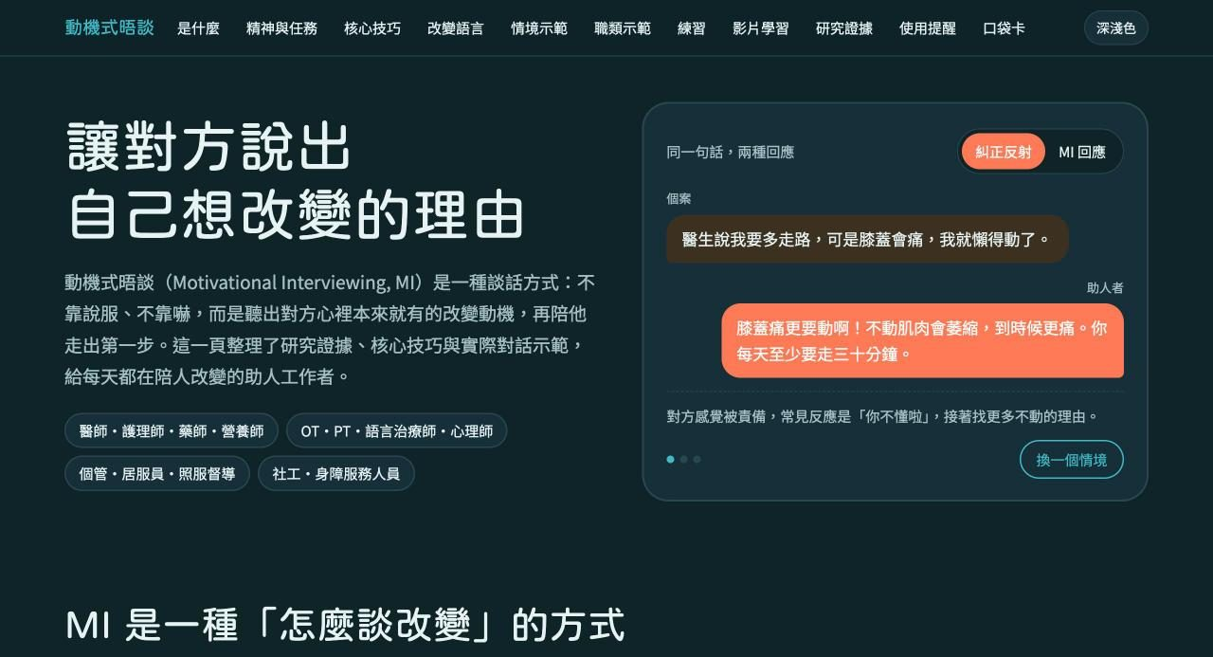
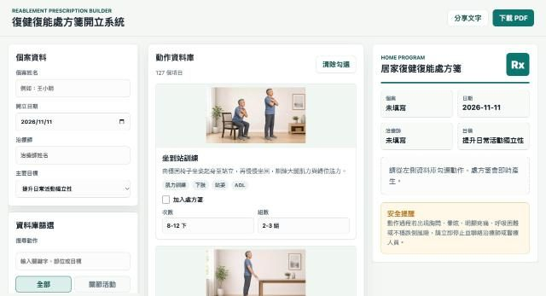
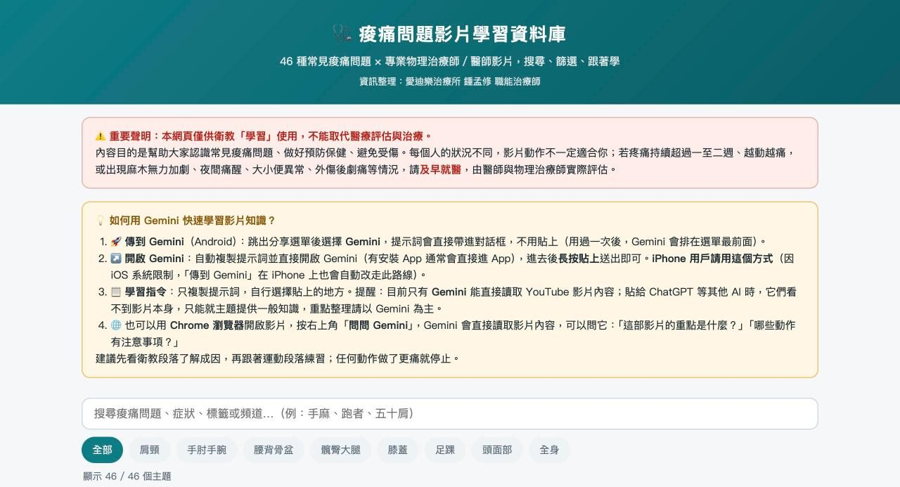
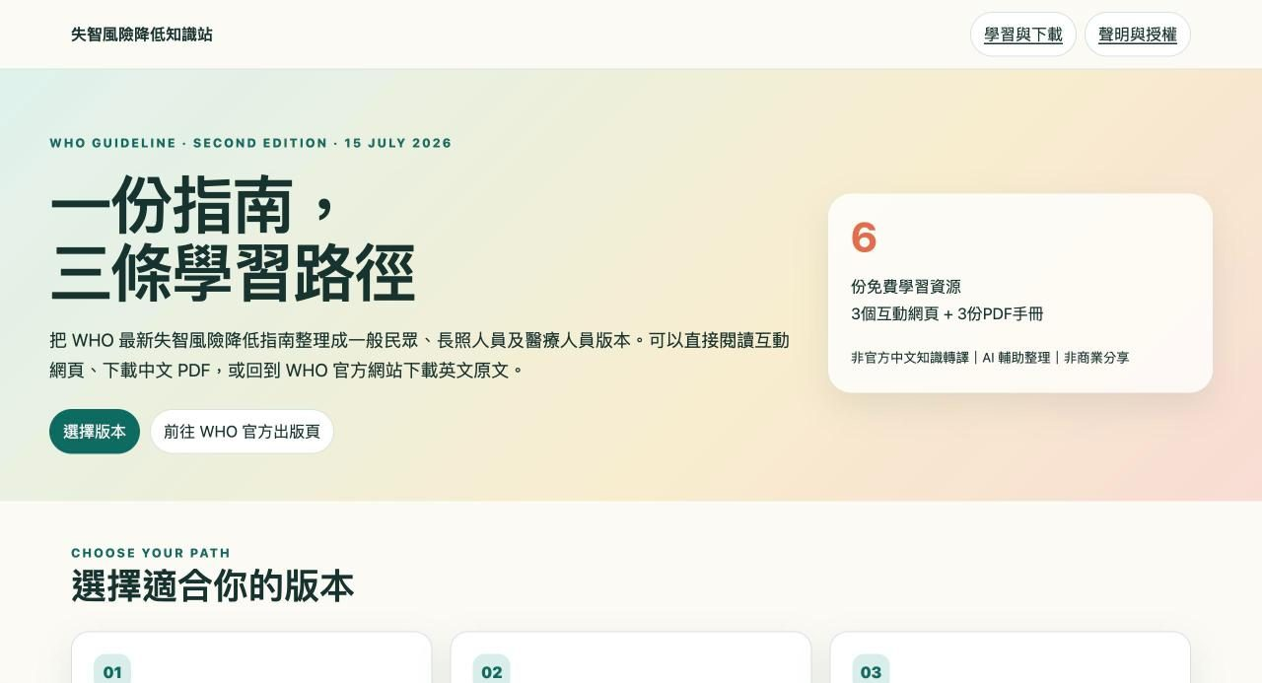
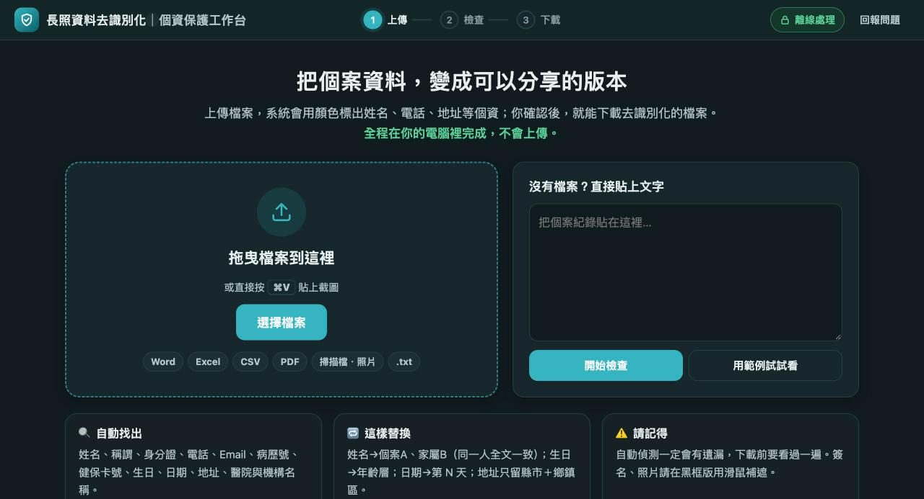
精選作品
這些 ICOPE 工具，都是用 AI 做的
六力反思查詢站
ICOPE 衛教單張資源庫
評估完，怎麼讓長輩願意動
動機式晤談
mattsue1003.github.io/icope-team-six
icope-leaflets-tw-2026.tedandet.chatgpt.site
mattsue1003.github.io/follow-order-skill
mattsue1003.github.io/motivational-interviewing
復健復能處方箋開立系統
痠痛問題影片學習資料庫
WHO 失智風險指南整理
長照資料去識別化工作台
mattsue1003.github.io/reablepre
mattsue1003.github.io/bodysoreproblemlearn
mattsue1003.github.io/dementia-risk-reduction-2026
mattsue1003.github.io/ltc-deid-workbench

Slide 6
觀念
把 AI 當成「打草稿很快的實習生」
交給它打草稿
一定要人工把關
擅長 | ICOPE 現場可以這樣說
整理口述 | 把我口述的評估結果，整理成六力表格與追蹤時間
改寫語氣 | 把聽力篩檢說明改成阿公阿嬤聽得懂的三句話
摘要長文 | 把 ICOPE 手冊『行動能力』整理成 5 點，標頁碼
做素材 | 參考喜歡的設計，做衛教圖、團康網頁、網頁型簡報
風險 | 怎麼做
幻覺 | 先給資料，規定只能根據文件回答，沒提到就寫「文件未提及」
計算 | 要求列出分母與算式，自己挑一項驗算
時效 | 切點以國健署最新版手冊為準，請 AI 標出版本
個別化 | 只寫一般衛教；轉介與處置由專業人員判斷

Slide 7
今天會用到的三個 AI
Gemini、ChatGPT、Claude：挑最順手的那個
Gemini
ChatGPT
Claude
gemini.google.com
chatgpt.com
claude.ai
跟 Google 連在一起：Chrome 側邊欄、YouTube、雲端硬碟
建立圖像、Canvas 互動網頁
NotebookLM 做簡報與語音摘要
參考圖片做衛教圖，畫完可以局部修改
上傳 Excel，寫程式幫你算統計
直接產出 Word、Excel、簡報檔下載
長文整理、改寫、寫程式都很穩
做好的網頁直接在旁邊預覽（Artifact）
一鍵分享連結，或匯出 HTML 上架
今天做：讀 WHO 手冊、衛教圖、網頁型簡報、六力小問答
今天做：參考風格做衛教圖、描述性統計＋Word 報告
今天做：參考設計做網頁型簡報（這份簡報就是用 Claude 做的）
三家都會出錯。上傳前先去識別化；數字、出處、醫療說法，交出去前自己核對。

Slide 8
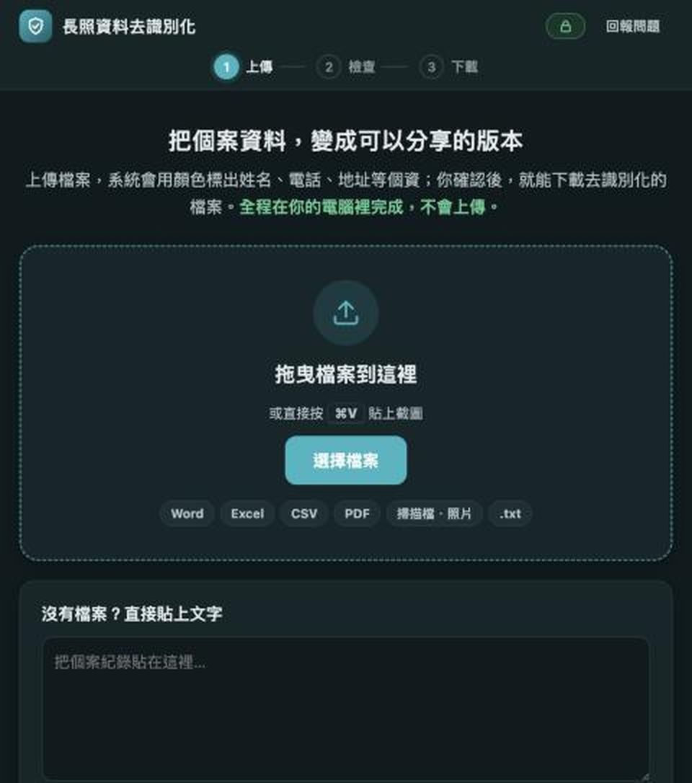
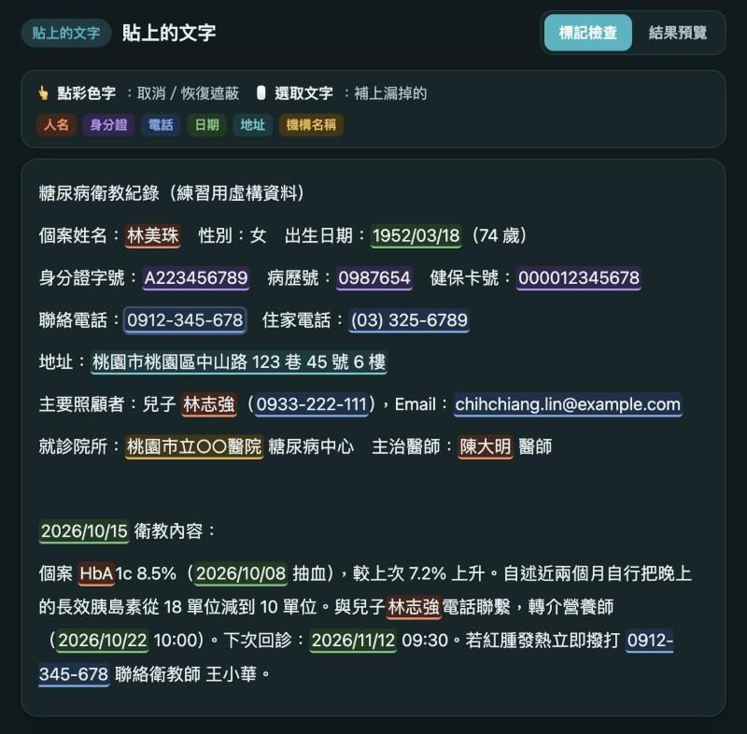
守住界線（1/2）
個案資料交給 AI 之前，先去識別化
1
三不原則
2
打開去識別化工作台
3
檢查顏色標記
不放姓名、身分證、病歷號、電話、地址；不放可以認出是誰的組合（罕見疾病＋住址）；不在個人帳號留存原始個案檔。
網址 mattsue1003.github.io/ltc-deid-workbench。檔案不會上傳，關掉網頁就消失。
姓名換成「個案A」、生日換成年齡層、地址只留縣市＋區。自動偵測一定有遺漏，下載前自己看一遍。
Notes:
步驟：三不原則。截圖說明：長照資料去識別化工作台：全程在你的電腦裡完成
步驟：打開去識別化工作台。截圖說明：上傳 Word／Excel／PDF，或直接貼上紀錄文字
步驟：檢查顏色標記。截圖說明：系統用顏色標出姓名、電話、地址、日期等個資

Slide 9
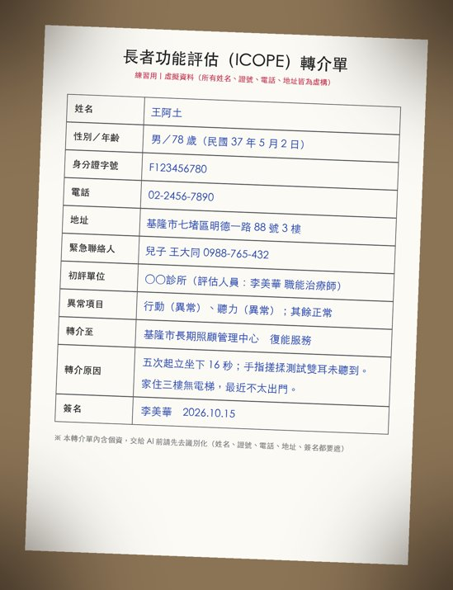
守住界線（2/2）
個案資料交給 AI 之前，先去識別化
4
用練習檔試一次
5
下載乾淨版本，再交給 AI
下方兩個練習檔：個案訪視紀錄（Word）、轉介單照片（圖片）。照片要用黑框把姓名、證號、簽名框起來。
評估時口述也一樣：用「個案A、80 多歲女性」代稱，不要唸出姓名與身分證。
Notes:
步驟：用練習檔試一次。截圖說明：練習檔：轉介單照片（姓名、證號、電話、地址、簽名都是虛構的）
步驟：下載乾淨版本，再交給 AI。截圖說明：去識別化後的版本，才交給 AI

Slide 10
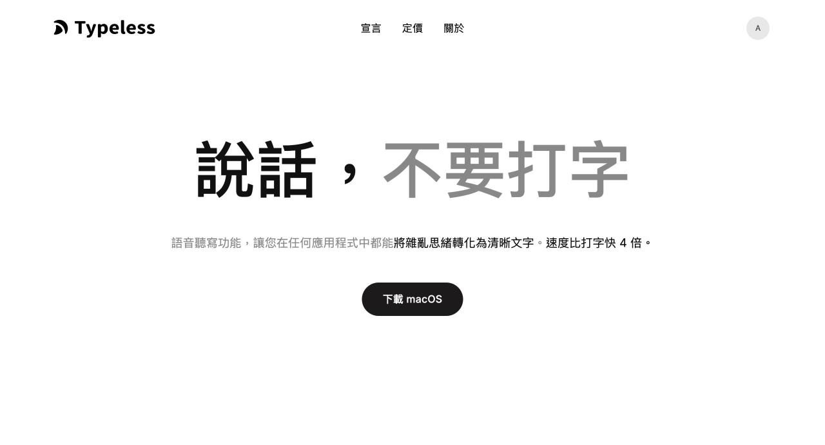
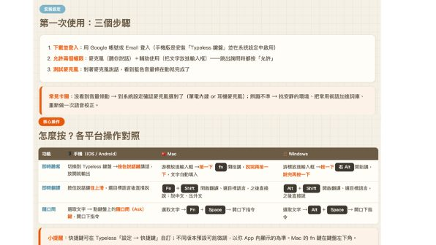
實作① 用說的（1/2）
評估完，用講的把紀錄打完
1
下載 Typeless
2
允許兩個權限
官網 typeless.com 下載安裝，用 Google 帳號登入；電腦與手機同一個帳號，個人字典會同步。
麥克風（聽你說話）＋輔助使用（把文字貼進任何輸入框）。設定裡把語言改成「繁體中文（台灣）」。
Notes:
步驟：下載 Typeless。截圖說明：typeless.com：Mac、Windows、iPhone、Android 都有
步驟：允許兩個權限。截圖說明：第一次使用：登入、允許麥克風與輔助使用、測試

Slide 11
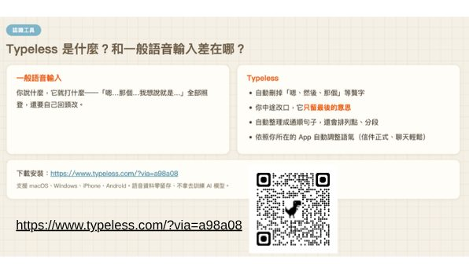
實作① 用說的（2/2）
評估完，用講的把紀錄打完
3
按一下快捷鍵開始講
4
ICOPE 情境：口述評估結果
Windows 按 右 Alt、Mac 按 Fn；講完再按一下，整理好的文字直接貼上。教室電腦不能裝軟體：Windows 按 Win＋H 用內建聽寫。
走回辦公室的路上，用手機口述剛剛的評估（用代號），回座把文字貼給 Gemini，加上下方提示詞。
Notes:
步驟：按一下快捷鍵開始講。截圖說明：和一般語音輸入的差別：自動去掉贅字、只留最後的意思
步驟：ICOPE 情境：口述評估結果。截圖說明：口述完，貼上下方提示詞，整理成評估紀錄

Slide 12
實作① 用說的｜提示詞
提示詞：口述變評估紀錄
複製到 AI 的輸入框，把（ ）裡的內容換成你的
以下是我剛完成的 ICOPE 評估口述內容，請整理成：
1. 個案代號／性別年齡層
2. 六力結果表（認知、行動、營養、視力、聽力、情緒：正常或異常）
3. 異常項目的衛教重點與轉介建議
4. 下次追蹤方式與時間
不確定的地方用【？】標出，不要加入我沒說的內容。
口述內容：（貼上）
網頁版可一鍵複製：mattsue1003.github.io/keelung-icope-ai

Slide 13
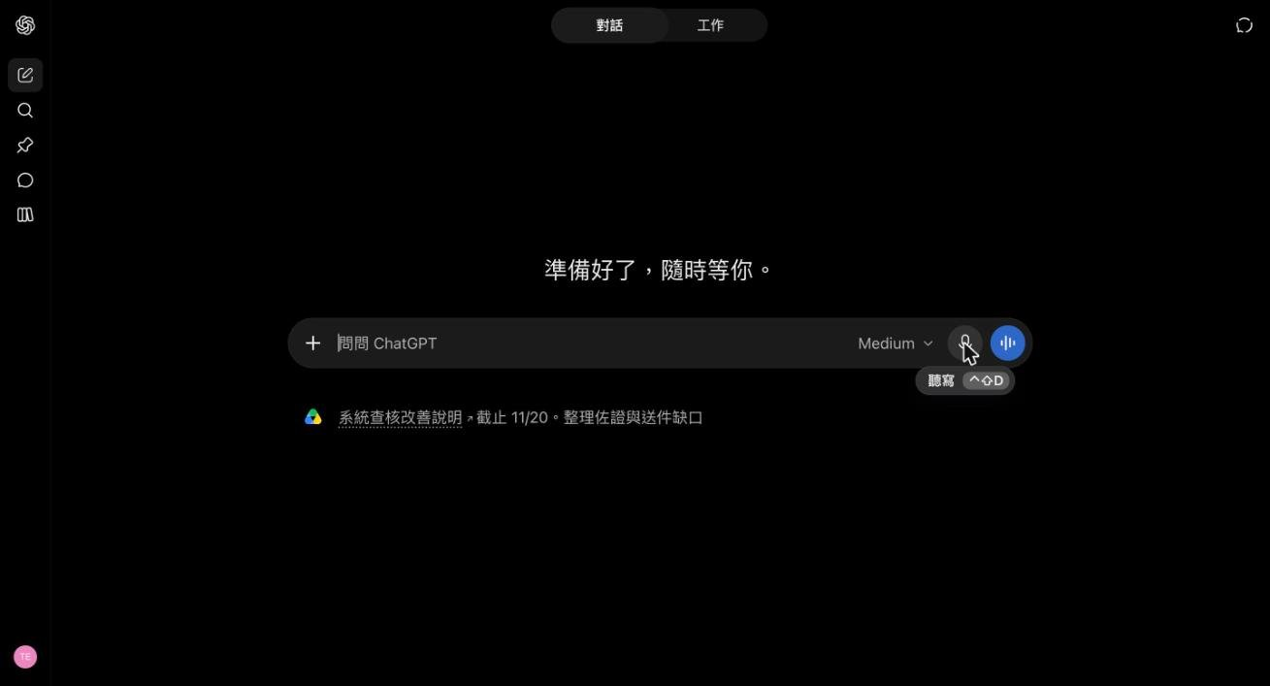
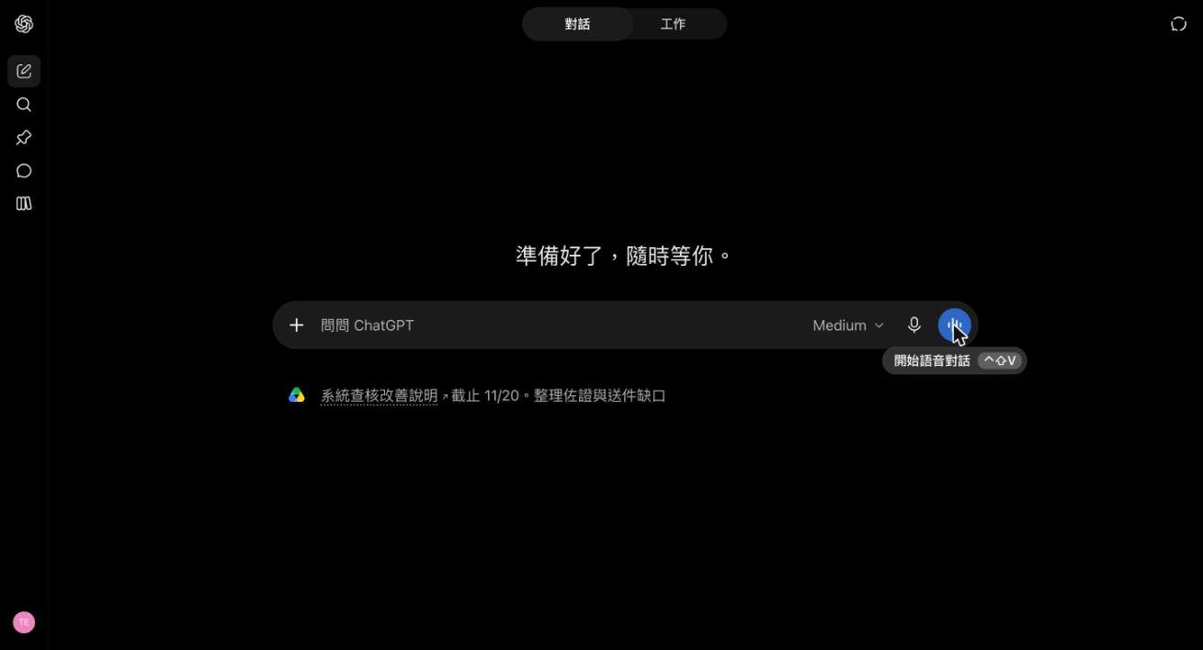
實作① 用說的：不用安裝（1/2）
沒有 Typeless？ChatGPT、Gemini 的麥克風就能語音轉文字
1
ChatGPT：按麥克風「聽寫」
2
ChatGPT：藍色按鈕是「語音對話」
按一下開始說，說完再按一下。文字會出現在輸入框，可以先修改再送出。最接近 Typeless 的用法。
跟 AI 直接聊天，邊講邊釐清想法。聊完對話紀錄會留成文字，可以回頭複製。
Notes:
步驟：ChatGPT：按麥克風「聽寫」。截圖說明：ChatGPT 輸入框右邊的麥克風＝「聽寫」（快捷鍵 Ctrl＋Shift＋D）
步驟：ChatGPT：藍色按鈕是「語音對話」。截圖說明：藍色圓形按鈕＝「開始語音對話」：像講電話一樣一來一往

Slide 14
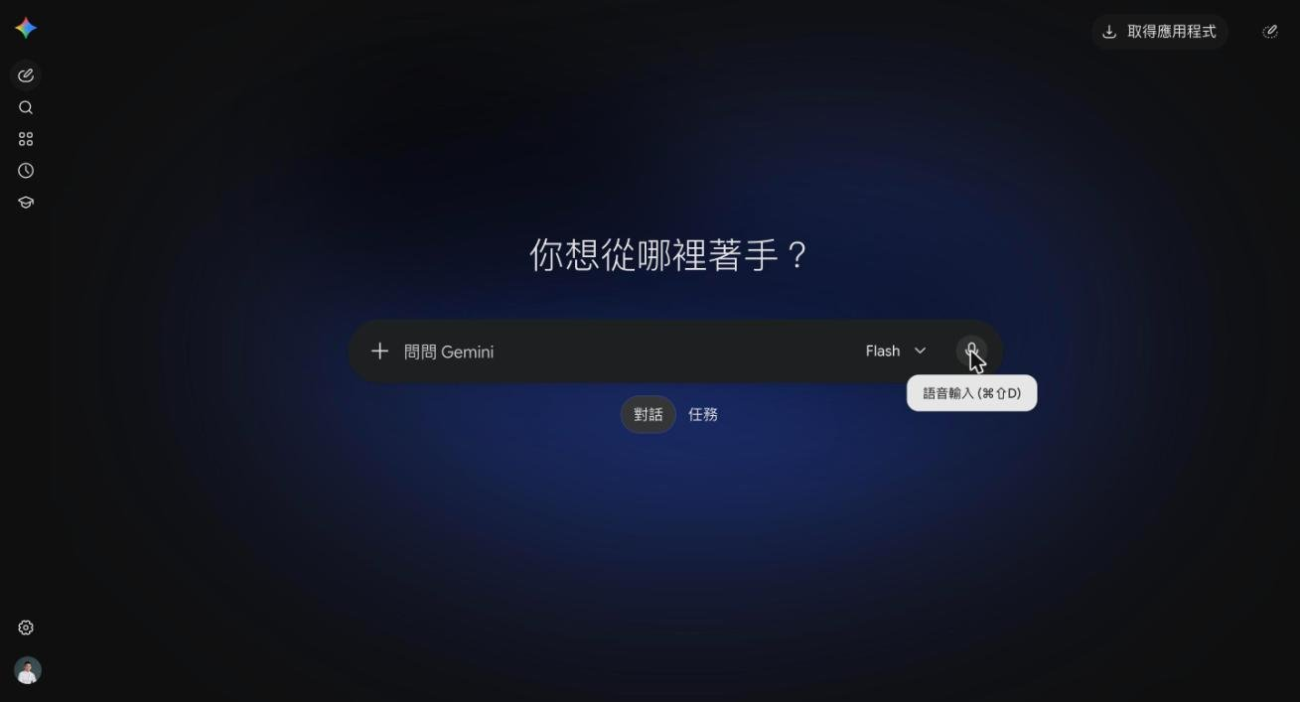
實作① 用說的：不用安裝（2/2）
沒有 Typeless？ChatGPT、Gemini 的麥克風就能語音轉文字
3
Gemini：按麥克風「語音輸入」
4
第一次用：允許麥克風
一樣按一下開始、再按一下結束。手機 Gemini App 的麥克風也一樣。
瀏覽器跳出詢問就按「允許」。教室電腦沒有麥克風，請用自己的手機 App 練習。
Notes:
步驟：Gemini：按麥克風「語音輸入」。截圖說明：Gemini 輸入框右邊的麥克風＝「語音輸入」（快捷鍵 ⌘＋Shift＋D）
步驟：第一次用：允許麥克風。截圖說明：第一次使用時，瀏覽器會問能不能用麥克風：按「允許」

Slide 15
實作① 用說的：不用安裝｜提示詞
提示詞：口述整理（貼在語音內容前面）
複製到 AI 的輸入框，把（ ）裡的內容換成你的
以下是我用語音口述的內容，請：1. 去掉口語贅詞與重複，保留原意 2. 整理成條列 3. 不確定的專有名詞與數字用【？】標出 4. 全部使用繁體中文（台灣用語）。
口述內容：
網頁版可一鍵複製：mattsue1003.github.io/keelung-icope-ai

Slide 16
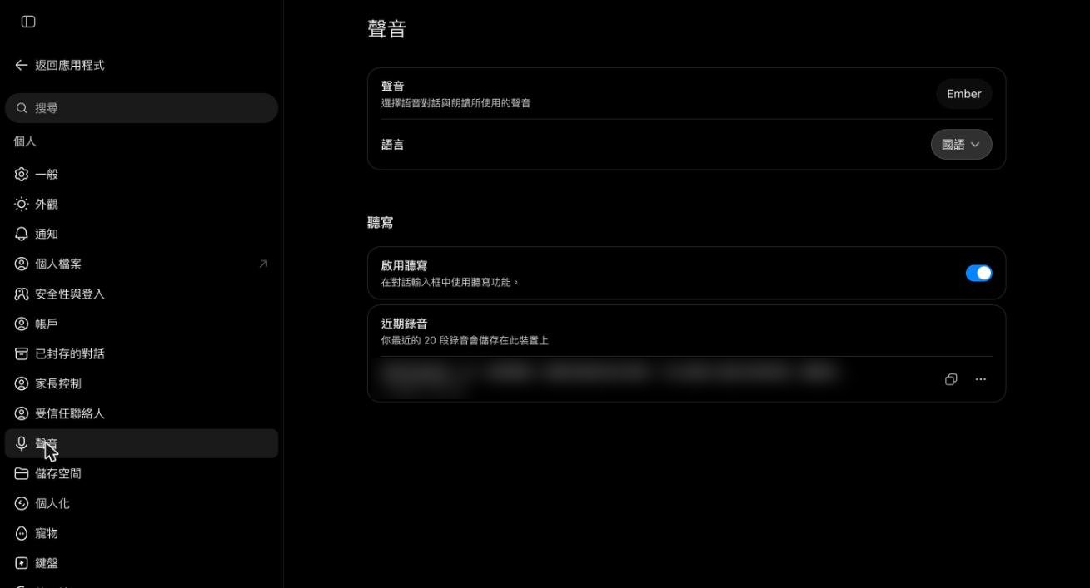
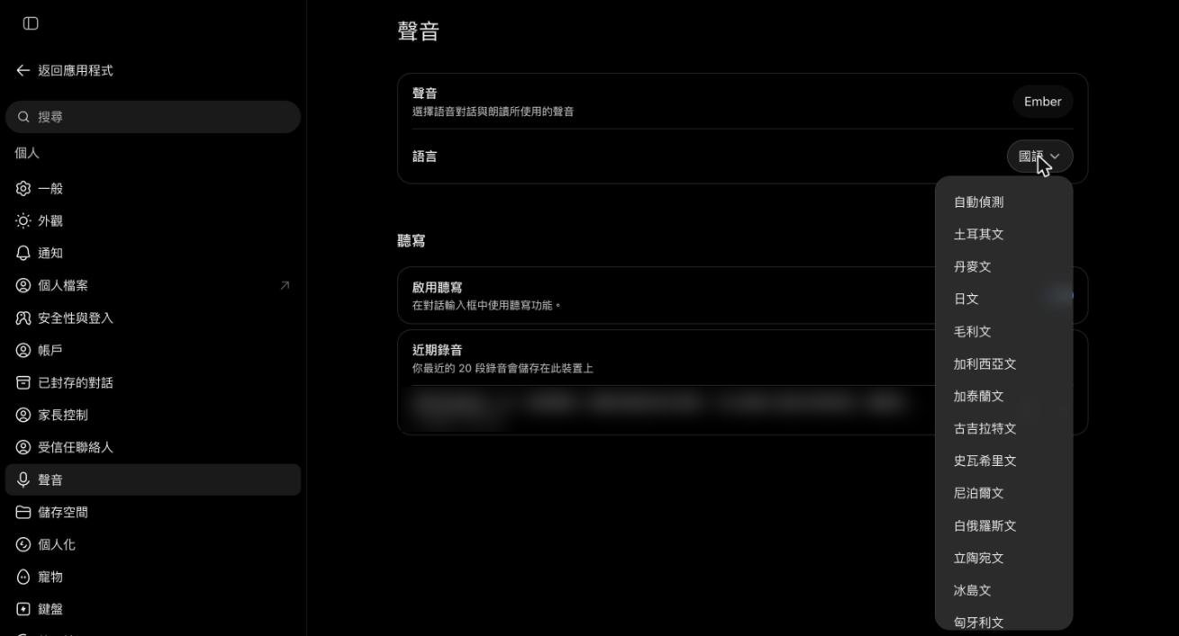
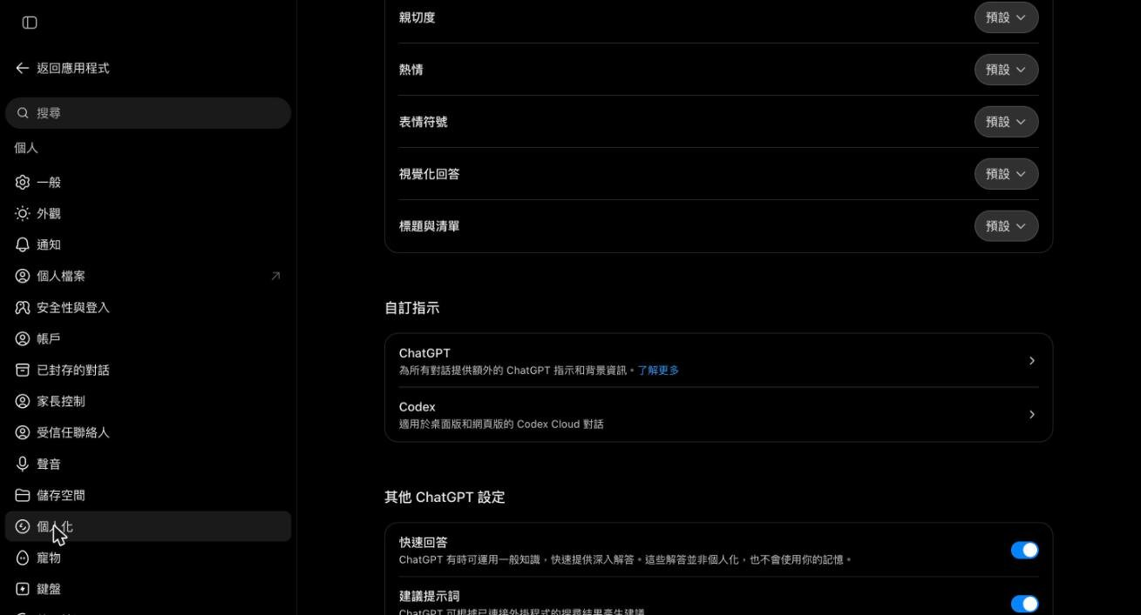
實作① 避免出現簡體字（1/2）
語音轉出來是簡體字？這樣設定成繁體中文
1
ChatGPT：聲音的「語言」選「國語」
2
在清單裡找到「國語」
3
ChatGPT：自訂指示寫一句話
左下角頭像 → 設定 → 聲音 → 語言。不要用「自動偵測」，比較不會被認成其他語言。
清單很長，可以直接滑到「國語」。介面語言在「一般 → 語言」，選中文（台灣）。
個人化 → 自訂指示 → ChatGPT，貼上下方那句。之後每個對話都會照做。
Notes:
步驟：ChatGPT：聲音的「語言」選「國語」。截圖說明：ChatGPT：左下角頭像 → 設定 → 聲音 → 語言
步驟：在清單裡找到「國語」。截圖說明：下拉選單第一個是「自動偵測」，往下找到「國語」
步驟：ChatGPT：自訂指示寫一句話。截圖說明：ChatGPT：設定 → 個人化 → 自訂指示 → ChatGPT

Slide 17
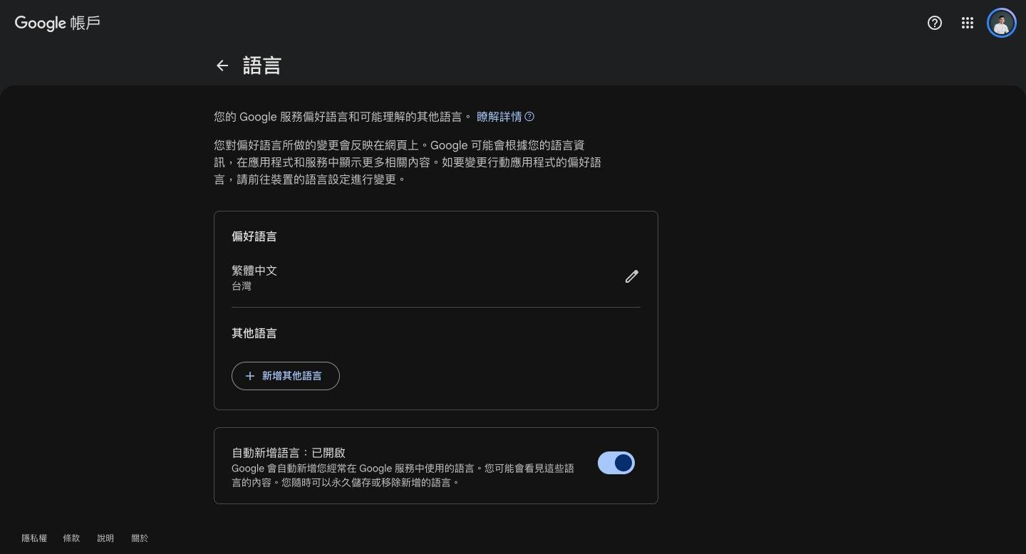
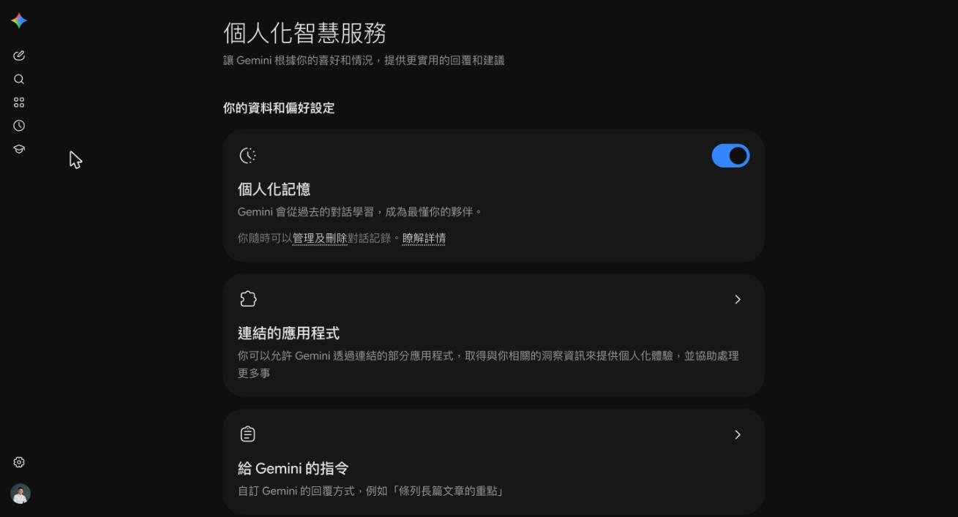
實作① 避免出現簡體字（2/2）
語音轉出來是簡體字？這樣設定成繁體中文
4
Gemini：Google 帳戶語言設成繁體中文（台灣）
5
Gemini：「給 Gemini 的指令」也寫一句
網址 myaccount.google.com/language → 偏好語言按鉛筆 → 選「繁體中文 台灣」。Gemini 的語音輸入跟著這個設定。
左下齒輪 → 個人化智慧服務 → 給 Gemini 的指令，貼上同一句話。
Notes:
步驟：Gemini：Google 帳戶語言設成繁體中文（台灣）。截圖說明：myaccount.google.com/language：偏好語言「繁體中文 台灣」
步驟：Gemini：「給 Gemini 的指令」也寫一句。截圖說明：Gemini：左下齒輪 → 個人化智慧服務 → 給 Gemini 的指令

Slide 18
實作① 避免出現簡體字｜提示詞
自訂指示（ChatGPT、Gemini 都貼）
複製到 AI 的輸入框，把（ ）裡的內容換成你的
請一律使用繁體中文（台灣用語）回覆，包含語音聽寫整理出來的文字；不要使用簡體字。
網頁版可一鍵複製：mattsue1003.github.io/keelung-icope-ai

Slide 19
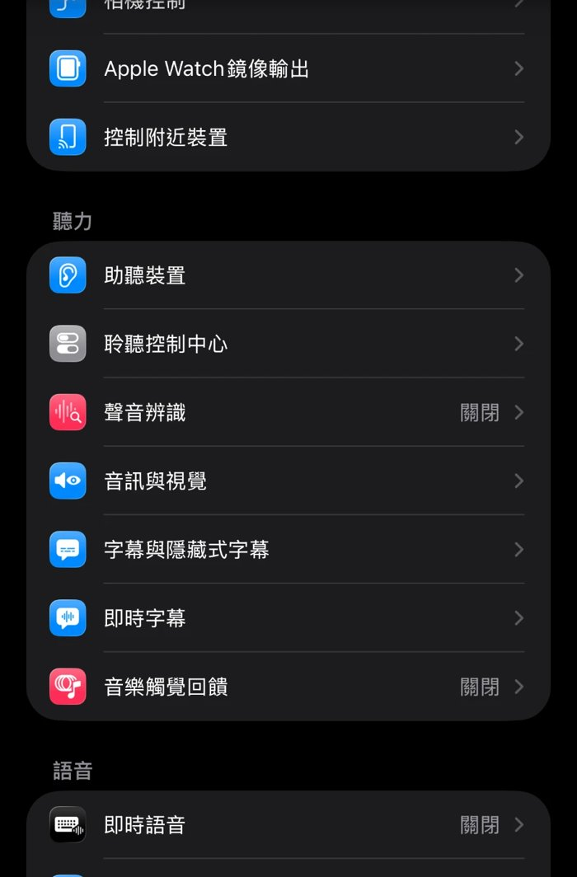
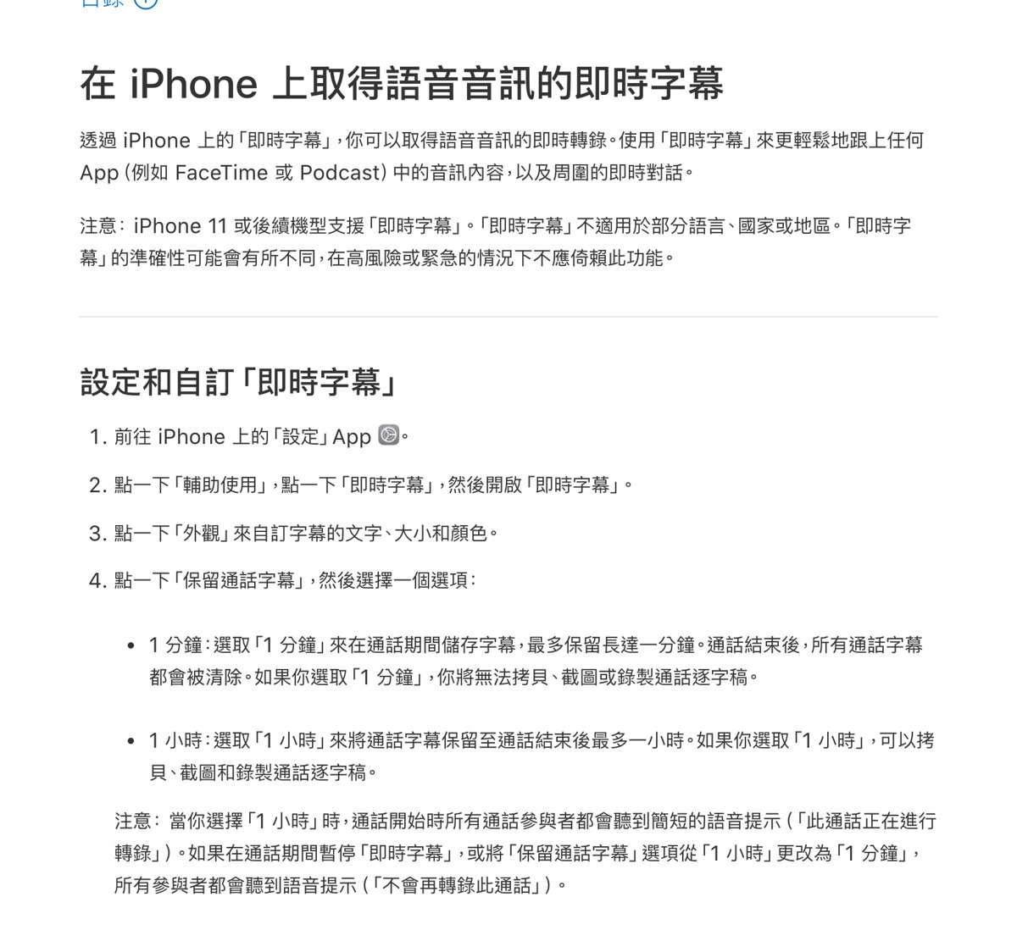
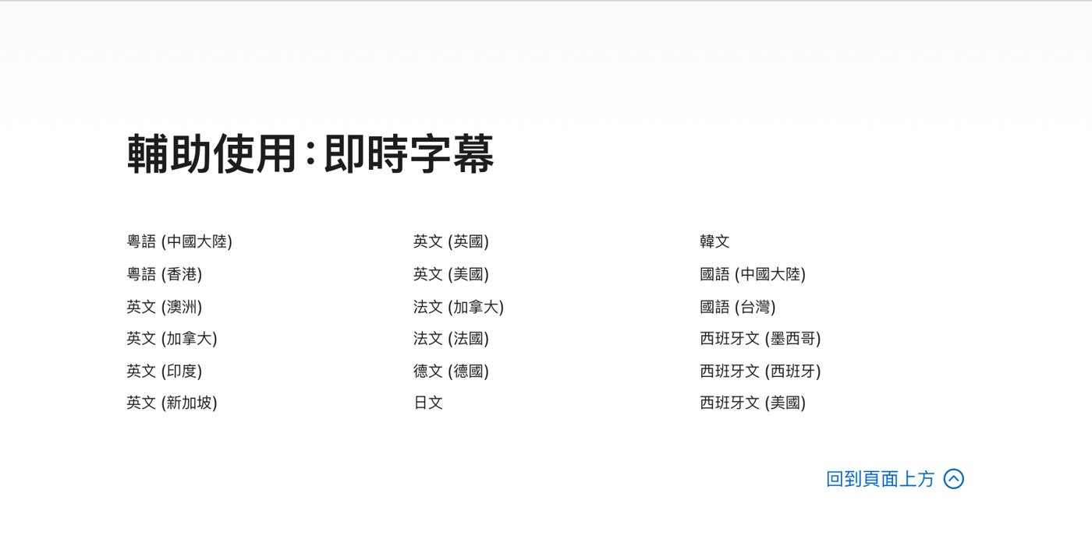
實作① 延伸：幫重聽長輩「看見」對話（1/2）
iPhone「即時字幕」、Android「即時轉錄」：說的話馬上變大字
1
iPhone：設定 › 輔助使用 › 即時字幕
2
iPhone：「外觀」把字放大、換顏色
3
iPhone：支援國語（台灣）
往下滑到「聽力」區，點「即時字幕」並打開。iPhone 11 以後的機型才有。
即時字幕 › 外觀：粗體、字體大小、文字顏色、背景顏色都能調。字幕視窗可以切成全螢幕，放桌上給長輩看。
Apple 官網列出即時字幕支援國語（台灣）。設定成「輔助使用快速鍵」，按三下側邊按鈕就能開。
Notes:
步驟：iPhone：設定 › 輔助使用 › 即時字幕。截圖說明：iPhone 實機畫面：設定 › 輔助使用 › 往下到「聽力」 › 即時字幕
步驟：iPhone：「外觀」把字放大、換顏色。截圖說明：Apple 使用手冊：點「外觀」自訂字幕的文字、大小和顏色
步驟：iPhone：支援國語（台灣）。截圖說明：Apple 官網「功能特色適用範圍」：即時字幕支援國語（台灣）

Slide 20
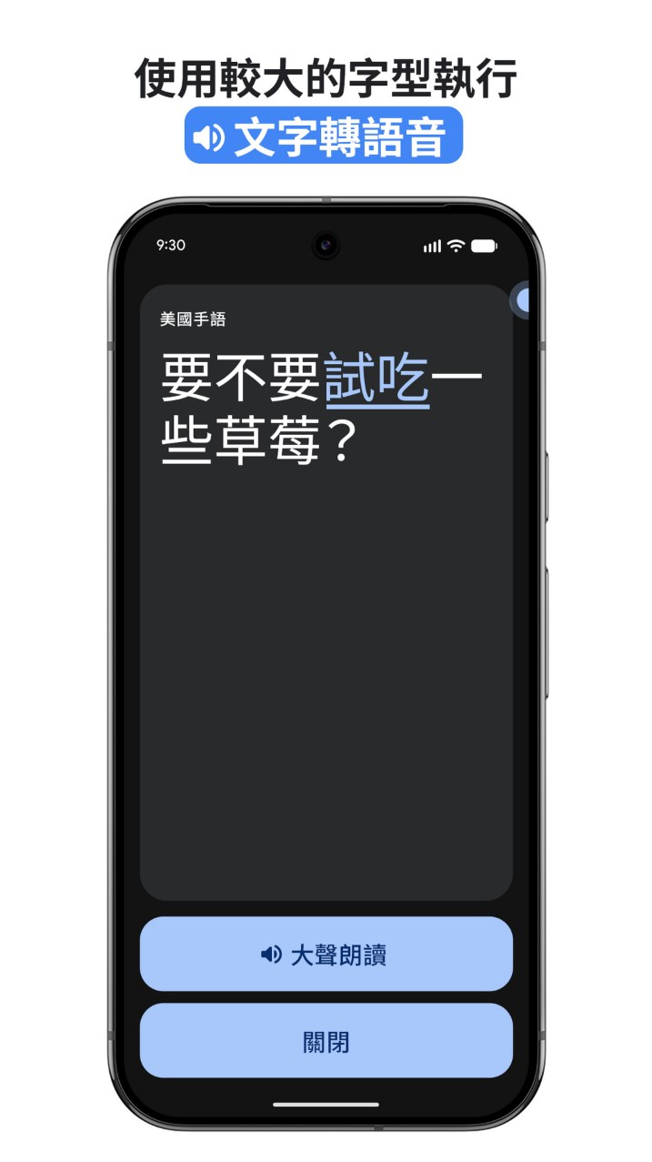
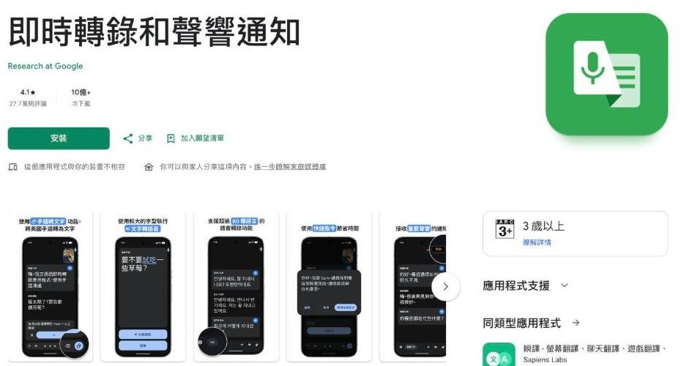
實作① 延伸：幫重聽長輩「看見」對話（2/2）
iPhone「即時字幕」、Android「即時轉錄」：說的話馬上變大字
4
Android：「即時轉錄和聲響通知」
5
Android：語言選中文（台灣），字調大
6
整支手機看得更清楚
多數手機在 設定 › 無障礙 › 即時轉錄 就有；沒有就到 Play 商店搜尋下載。超過 80 種語言。
App 內「設定」：主要語言選中文（台灣）、調整文字大小、設定「說出名稱時震動」。也能打字回覆，按「大聲朗讀」唸給長輩聽。
iPhone：輔助使用 › 顯示與文字大小（更大的文字、粗體文字、增加對比）。Android：無障礙 › 字型大小、高對比文字。
Notes:
步驟：Android：「即時轉錄和聲響通知」。截圖說明：Google Play：「即時轉錄和聲響通知」（Google 出品，Android 12 以上）
步驟：Android：語言選中文（台灣），字調大。截圖說明：即時轉錄可以使用較大的字型；在 App 的「設定」調整文字大小與語言
步驟：整支手機看得更清楚。截圖說明：整支手機也能調：字更大、更粗、對比更高

Slide 21
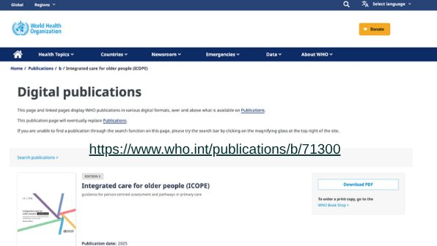
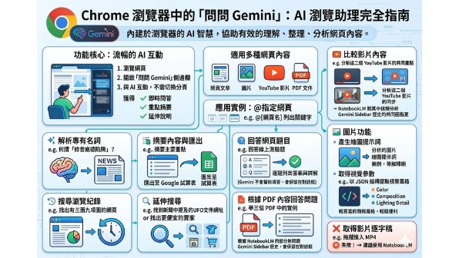
實作② 讀資料（1/2）
WHO 手冊 168 頁，請 Chrome 幫你讀
1
打開 WHO ICOPE 官方頁
2
按右上角「問問 Gemini」
按 Download PDF，用 Chrome 直接開啟（不必存檔）。資料來源是官方原文，AI 的回答才有根據。
Chrome 更新到最新版、登入 Google 帳號後，網址列右側會出現按鈕，右邊打開側邊欄。
Notes:
步驟：打開 WHO ICOPE 官方頁。截圖說明：WHO ICOPE 第二版：who.int/publications/b/71300
步驟：按右上角「問問 Gemini」。截圖說明：Chrome 右上角「問問 Gemini」：讀網頁、PDF、YouTube

Slide 22
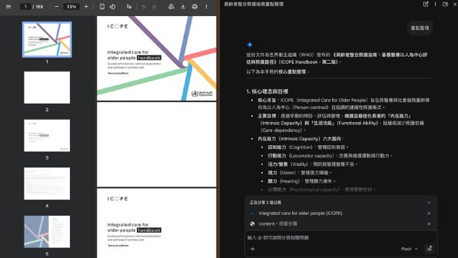
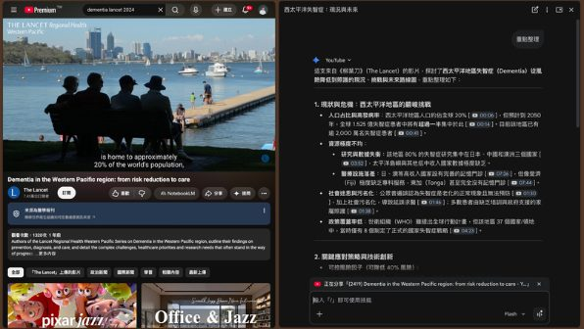
實作② 讀資料（2/2）
WHO 手冊 168 頁，請 Chrome 幫你讀
3
問「這一份」的內容
4
YouTube 衛教影片也一樣
貼上下方提示詞。它讀的是你正在看的這份 PDF，回答會附頁碼，點開核對。
打開影片（例：Lancet 失智照護），問「重點整理，附時間碼」。只看重點片段，備課快很多。
Notes:
步驟：問「這一份」的內容。截圖說明：左邊是 PDF，右邊直接問「重點整理」
步驟：YouTube 衛教影片也一樣。截圖說明：YouTube 影片也能直接問，回答附時間碼

Slide 23
實作② 讀資料｜提示詞
提示詞：讀手冊
複製到 AI 的輸入框，把（ ）裡的內容換成你的
請只根據這份文件回答：
1. 用 10 點整理 ICOPE 的核心流程，每點標出頁碼
2. 做一張表：六力｜篩檢題目｜異常判定｜下一步評估或轉介
文件沒有提到的，請寫「文件未提及」。
網頁版可一鍵複製：mattsue1003.github.io/keelung-icope-ai

Slide 24
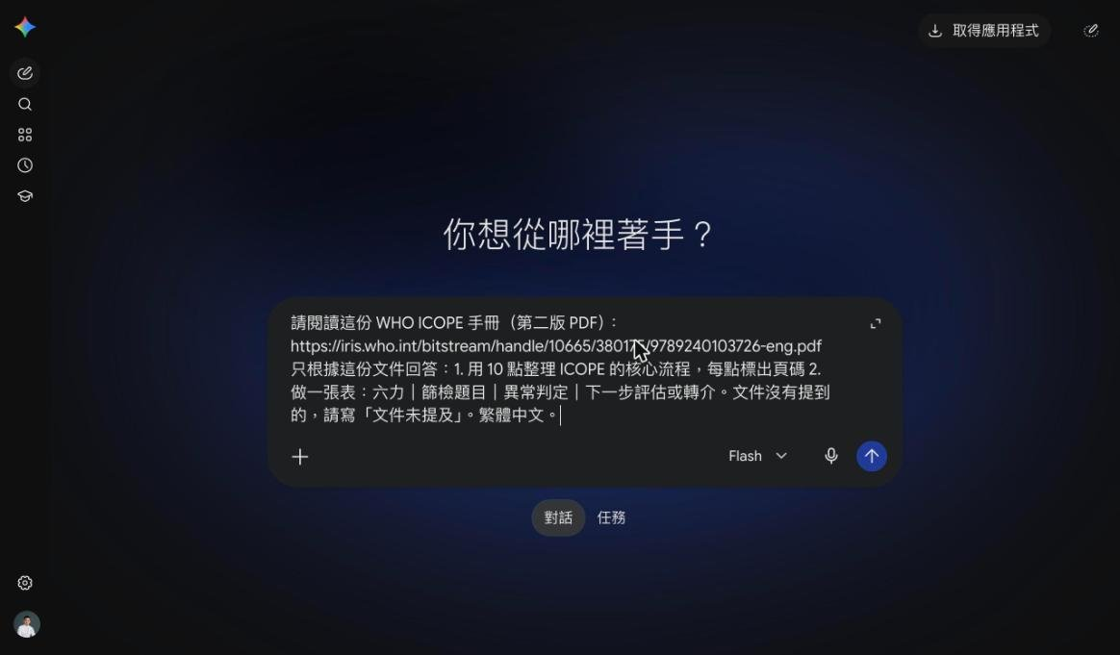
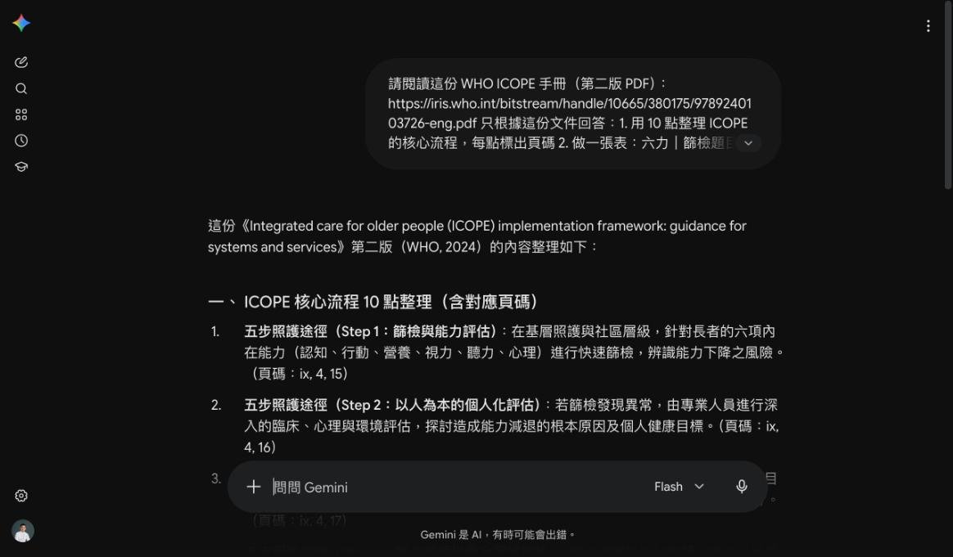
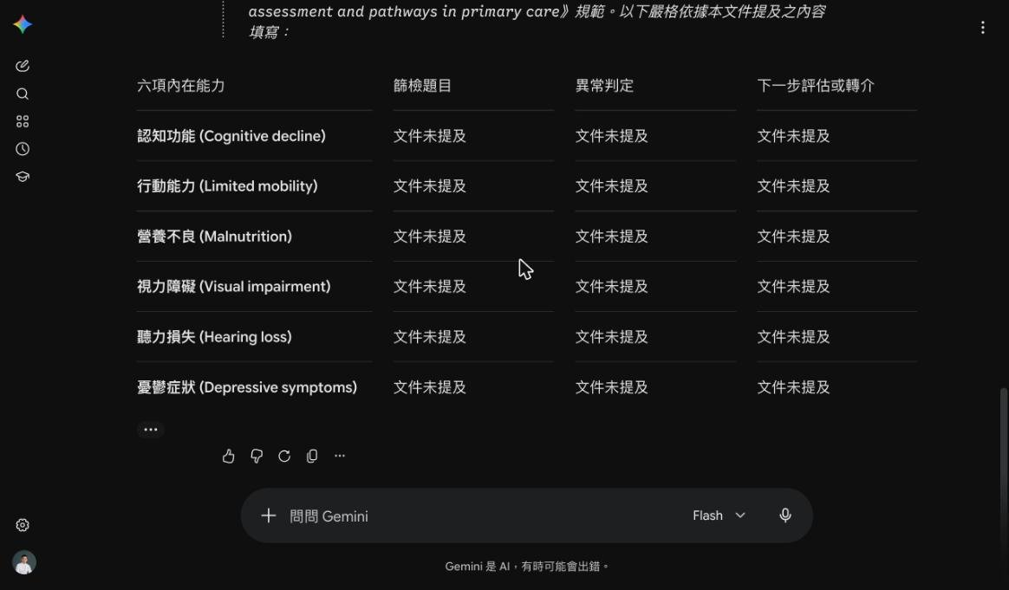
實作② 沒有「問問 Gemini」怎麼辦（1/2）
直接把手冊網址丟給 Gemini、ChatGPT：結果差很多
1
同一段提示詞，貼上 PDF 網址
2
Gemini：連文件名稱都講錯
3
Gemini：表格全部「文件未提及」
WHO 手冊頁的「Download PDF」按右鍵複製網址，連同提示詞一起貼進去。
它說這是「ICOPE implementation framework」，其實是「person-centred assessment and pathways in primary care」第二版。
它沒有真的讀到檔案內容。好在它有照規定寫「未提及」，沒有亂編。
Notes:
步驟：同一段提示詞，貼上 PDF 網址。截圖說明：同一段提示詞＋WHO 手冊 PDF 網址，分別貼給 Gemini 和 ChatGPT（11/11 實測）
步驟：Gemini：連文件名稱都講錯。截圖說明：Gemini 把文件名稱講錯了：寫成另一份 WHO 文件「implementation framework」
步驟：Gemini：表格全部「文件未提及」。截圖說明：Gemini 的六力表：每一格都寫「文件未提及」，但手冊裡其實有

Slide 25
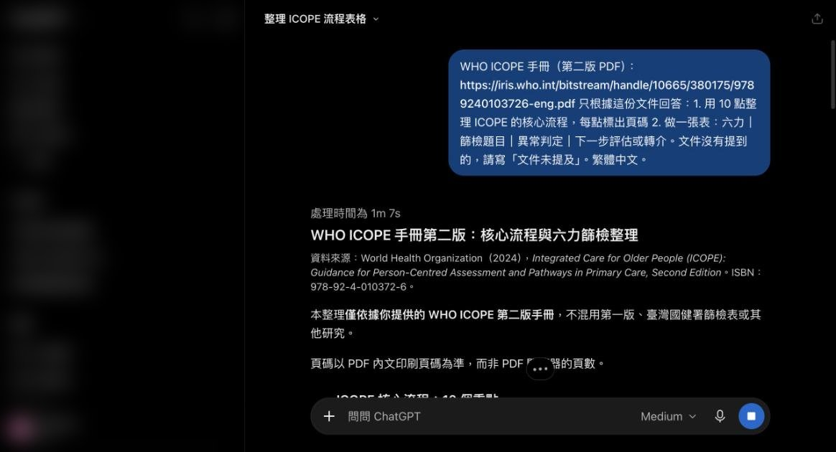
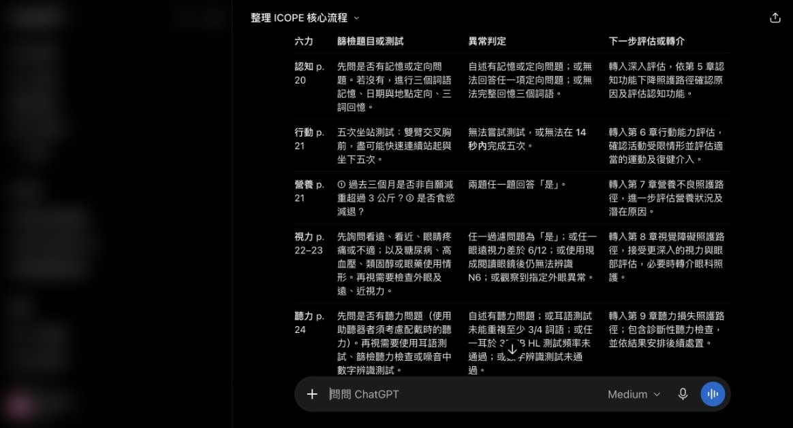
實作② 沒有「問問 Gemini」怎麼辦（2/2）
直接把手冊網址丟給 Gemini、ChatGPT：結果差很多
4
ChatGPT：真的打開 PDF 讀
5
ChatGPT：六力表附頁碼
約 1 分鐘。書名、出版年、ISBN 都對，還註明頁碼以印刷頁碼為準。
五次坐站 14 秒、三個月體重減輕 3 公斤等，都對得上手冊。台灣實務請再對照國健署手冊的切點。
Notes:
步驟：ChatGPT：真的打開 PDF 讀。截圖說明：ChatGPT：花 1 分鐘讀檔，文件名稱與 ISBN 都正確
步驟：ChatGPT：六力表附頁碼。截圖說明：ChatGPT 的六力表：附頁碼（p.20–24），篩檢題目與切點都對得上手冊

Slide 26
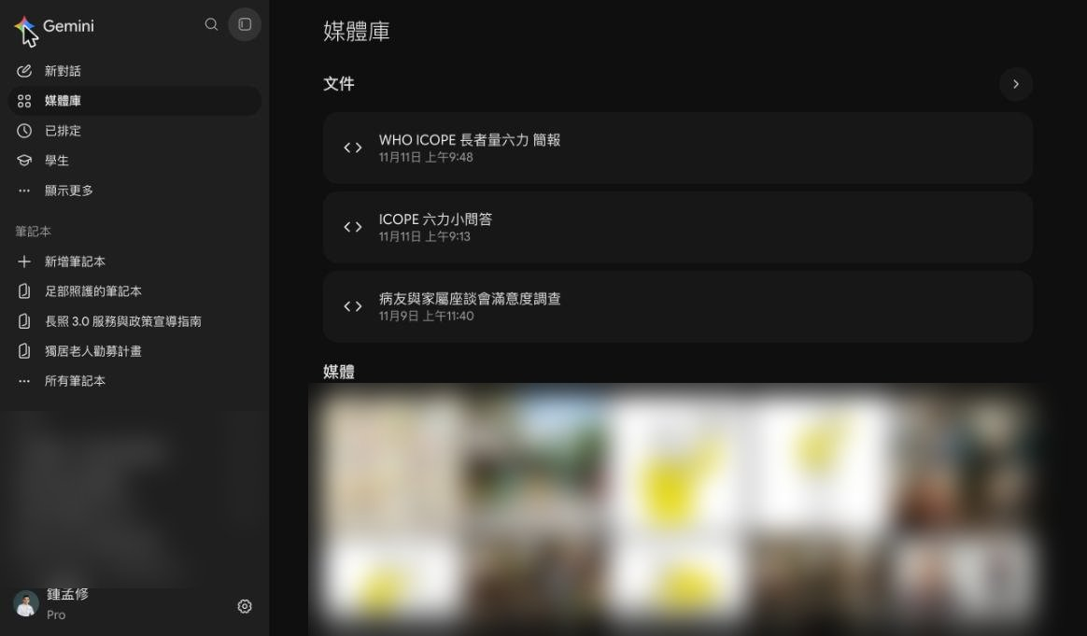
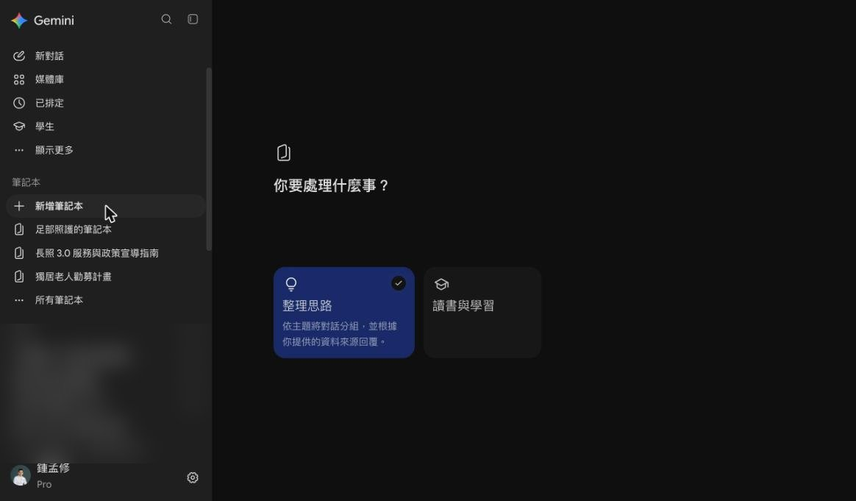
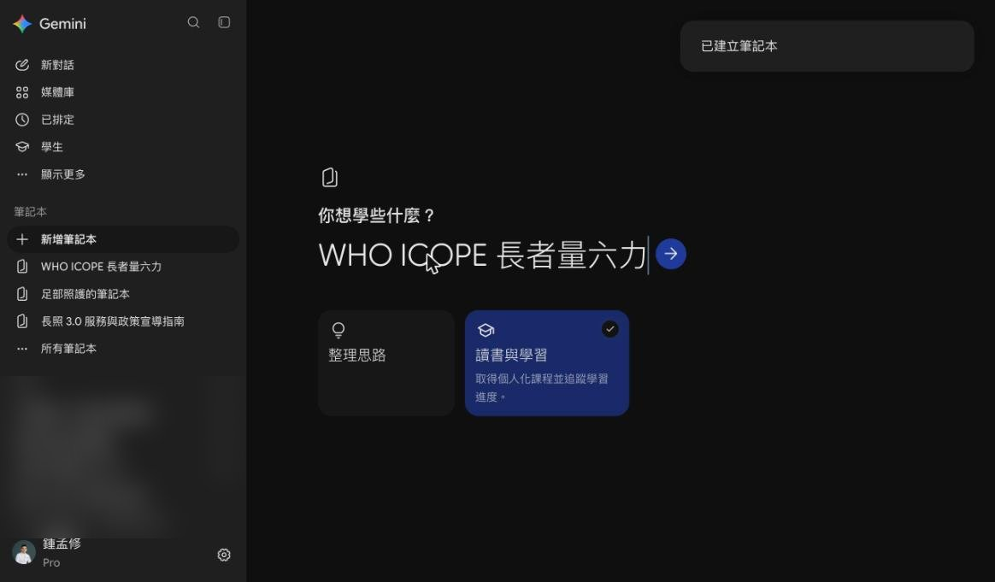
實作② 也可以用 Gemini 筆記本（1/2）
Gemini 筆記本：把手冊放進去，之後每次都根據它回答
1
左側欄「筆記本」→「新增筆記本」
2
選用途
3
輸入主題
左上角打開側欄就看得到。和 NotebookLM 是同一家，現在直接做進 Gemini 裡。
「整理思路」：依資料回答與整理；「讀書與學習」：會幫你排讀書計畫、出題。
例如「WHO ICOPE 長者量六力」，按箭頭就建立好了。
Notes:
步驟：左側欄「筆記本」→「新增筆記本」。截圖說明：Gemini 左側欄：筆記本 → 新增筆記本
步驟：選用途。截圖說明：選用途：整理思路，或讀書與學習
步驟：輸入主題。截圖說明：輸入主題「WHO ICOPE 長者量六力」→ 已建立筆記本

Slide 27
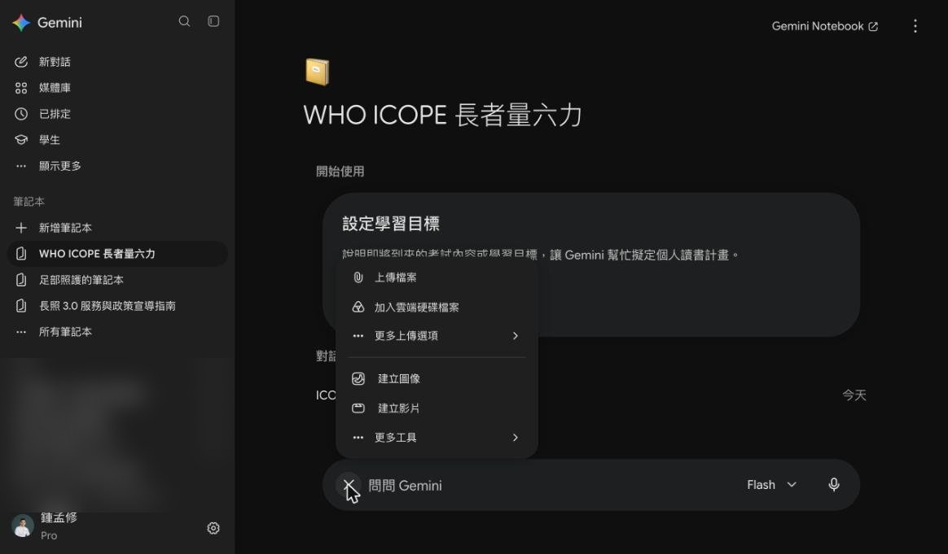
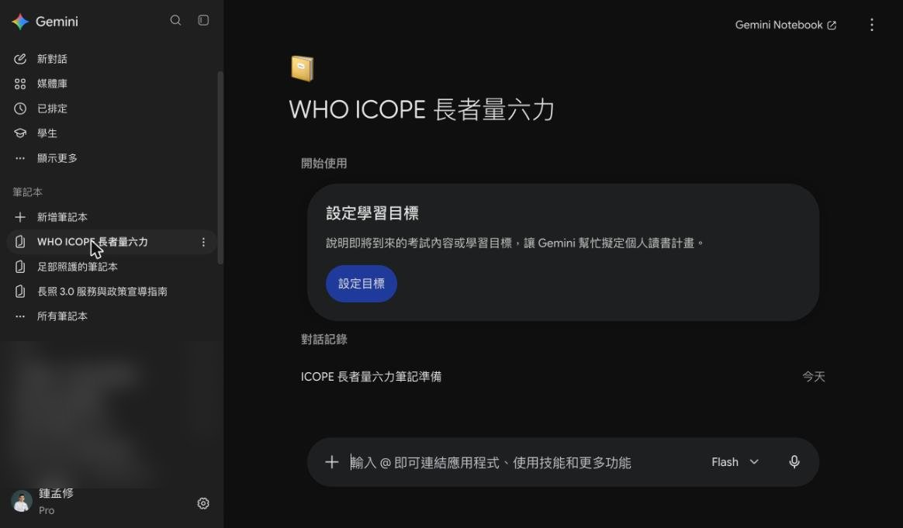
實作② 也可以用 Gemini 筆記本（2/2）
Gemini 筆記本：把手冊放進去，之後每次都根據它回答
4
「＋」上傳 PDF 當來源
5
同一主題的對話都留在這本
WHO 手冊、國健署手冊、單位 SOP 都放進來。之後在這本筆記本裡問的問題，都會根據這些來源。
下次打開繼續問，不用重新上傳。右上角「Gemini Notebook」可開完整版，做簡報、語音摘要。
Notes:
步驟：「＋」上傳 PDF 當來源。截圖說明：輸入框「＋」：上傳檔案、加入雲端硬碟檔案
步驟：同一主題的對話都留在這本。截圖說明：筆記本頁：對話紀錄都留在這本，右上角可開 Gemini Notebook 完整版

Slide 28
實作② 也可以用 Gemini 筆記本｜提示詞
在筆記本裡問
複製到 AI 的輸入框，把（ ）裡的內容換成你的
只根據這本筆記本的來源回答：做一張表「六力｜篩檢題目｜異常判定｜下一步」，每列標出來源檔名與頁碼；來源沒有的寫「來源未提及」。
網頁版可一鍵複製：mattsue1003.github.io/keelung-icope-ai

Slide 29

今天做圖、做網頁的共同方法
先找一個你喜歡的設計，丟給 AI 參考
1
找參考
喜歡的網站、Pinterest、Dribbble、別單位的海報，截 1～2 張最有代表性的畫面。
2
說出你看到的風格
白底、粗黑字、彩色小方塊、圓角卡片、膠囊按鈕、數字統計列。講得越具體越像。
3
換成你的內容，劃好界線
「只參考配色與版面，不要畫截圖裡的人和商標」。參考風格可以，照抄別人的照片、文字、標誌不行。
參考範例：米洛科技 webtech.com.tw 首頁截圖

Slide 30
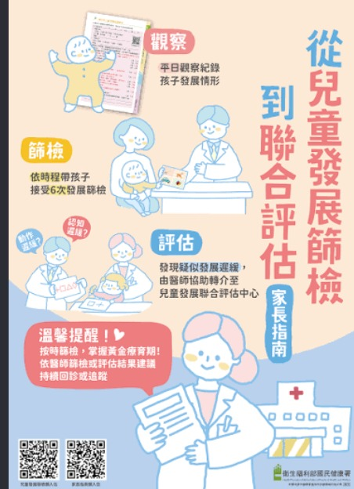
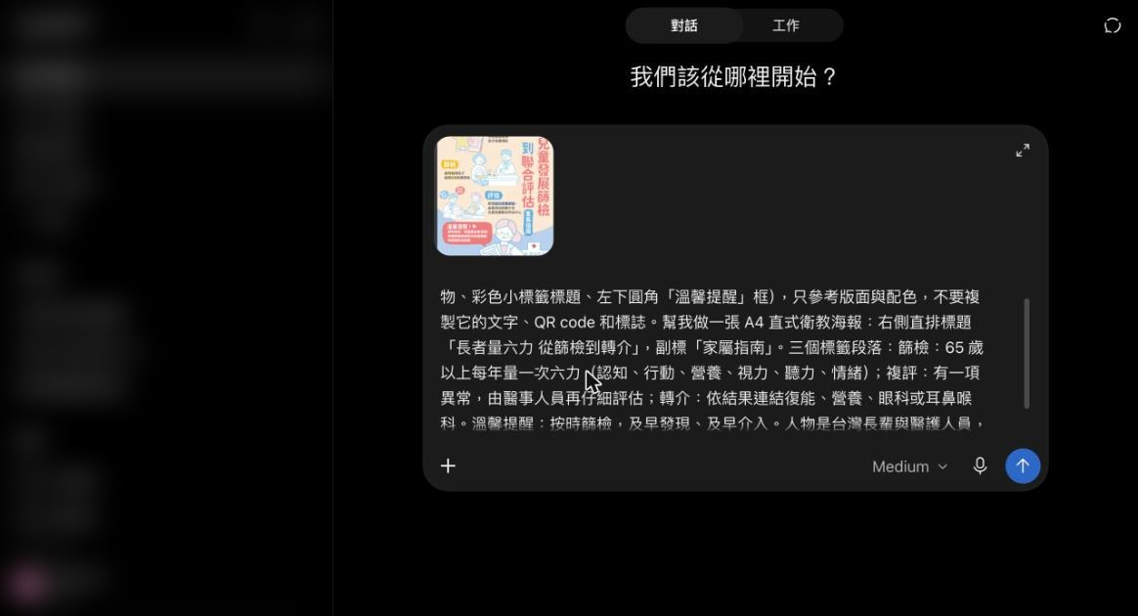
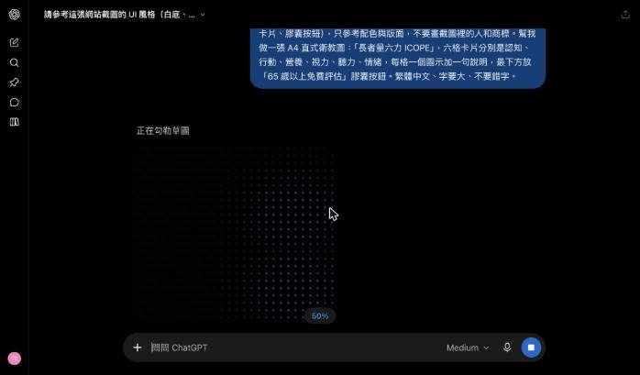
實作③ 做衛教圖：ChatGPT（1/2）
拿一張喜歡的衛教海報當參考，做出同風格的 ICOPE 海報
1
找一張版面喜歡的海報
2
上傳參考圖，說清楚要參考什麼
3
等它畫
右側直排大標題、粉彩配色、手繪人物、彩色小標籤、左下「溫馨提醒」。截圖或存下來。
寫出你看到的版面特徵，加一句「不要複製它的文字、QR code 和標誌」，再放進自己的內容。
約 1 分鐘。這段時間可以先想要怎麼檢查內容。
Notes:
步驟：找一張版面喜歡的海報。截圖說明：參考海報：國健署「從兒童發展篩檢到聯合評估 家長指南」（只參考版面與配色）
步驟：上傳參考圖，說清楚要參考什麼。截圖說明：chatgpt.com：上傳參考海報，貼提示詞（參考什麼、不要什麼、我的內容）
步驟：等它畫。截圖說明：約 1 分鐘：畫面顯示正在勾勒草圖

Slide 31
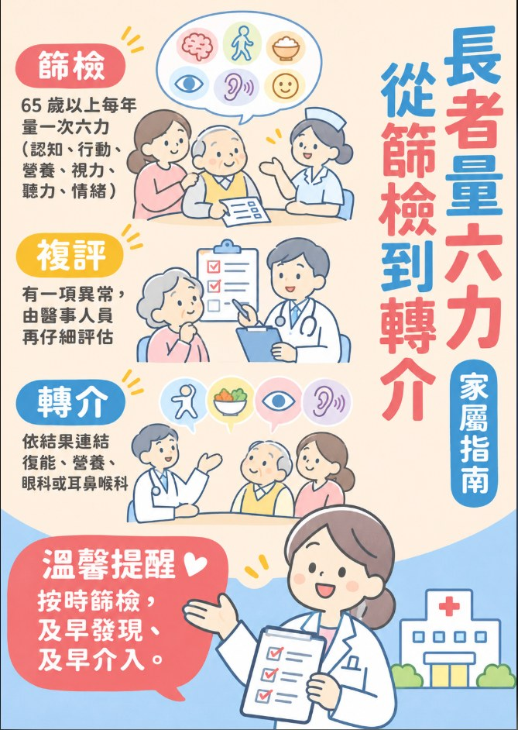
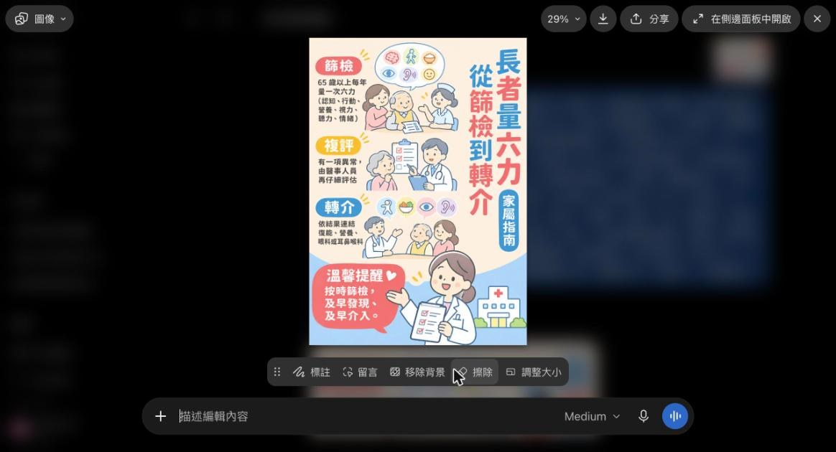
實作③ 做衛教圖：ChatGPT（2/2）
拿一張喜歡的衛教海報當參考，做出同風格的 ICOPE 海報
4
檢查成品
5
小地方用 ChatGPT 改，大改到 Canva
版面跟參考海報一樣好讀，內容換成「篩檢→複評→轉介」。逐字看：錯字、數字、醫療說法。
點圖片 → 「標註」圈起來說要改什麼。要改多處文字，下一頁用 Canva 魔法圖層更快。
Notes:
步驟：檢查成品。截圖說明：實際產出（11/11 實測）：直排標題、彩色標籤、溫馨提醒框都照參考，內容是 ICOPE
步驟：小地方用 ChatGPT 改，大改到 Canva。截圖說明：點圖片：標註、擦除、移除背景、調整大小；下方輸入要改什麼

Slide 32
實作③ 做衛教圖：ChatGPT｜提示詞
提示詞：參考海報風格
複製到 AI 的輸入框，把（ ）裡的內容換成你的
請參考這張海報的 UI 設計（右側直排大標題、粉彩粉橘配淡藍、手繪線條人物、彩色小標籤標題、左下圓角「溫馨提醒」框），只參考版面與配色，不要複製它的文字、QR code 和標誌。幫我做一張 A4 直式衛教海報：右側直排標題「長者量六力 從篩檢到轉介」，副標「家屬指南」。三個標籤段落：篩檢：65 歲以上每年量一次六力；複評：有一項異常，由醫事人員再仔細評估；轉介：依結果連結復能、營養、眼科或耳鼻喉科。溫馨提醒：按時篩檢，及早發現、及早介入。繁體中文、字要大、不要錯字。
網頁版可一鍵複製：mattsue1003.github.io/keelung-icope-ai

Slide 33
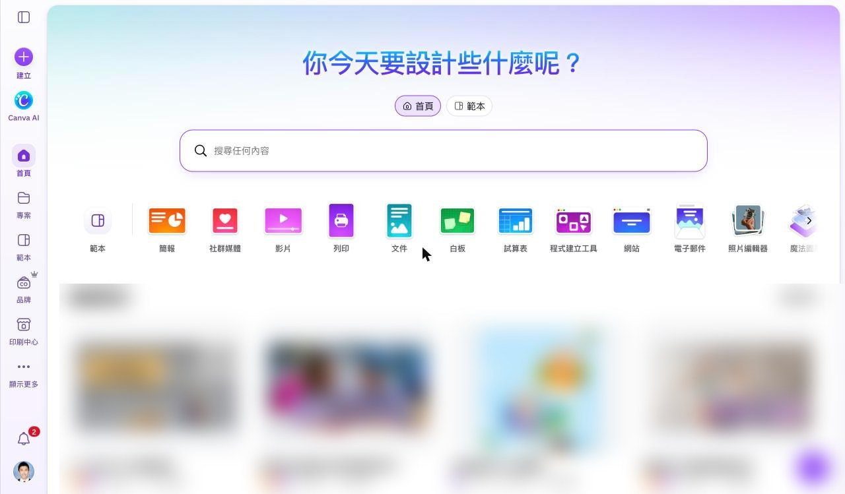


實作③ Canva 魔法圖層（1/2）
AI 圖上的字改不了？Canva「魔法圖層」拆開來改
1
canva.com 首頁點「魔法圖層」
2
上傳 AI 做好的海報
3
文字、圖片都拆成獨立圖層
在「你今天要設計些什麼呢？」下方那排，往右滑就看得到。
點「上傳」選圖片。處理好會跳出「你的設計已準備就緒」，按「開啟編輯器」。
紫框就是拆出來的每一塊。標題、標籤、說明文字都變成真的文字框，字型也幫你配好。
Notes:
步驟：canva.com 首頁點「魔法圖層」。截圖說明：canva.com 首頁：上方工具列最右邊「魔法圖層」
步驟：上傳 AI 做好的海報。截圖說明：選取媒體：點「上傳」，選 AI 做好的海報（只支援影像）
步驟：文字、圖片都拆成獨立圖層。截圖說明：拆好了：每段文字變成可以改的文字框，人物和圖示變成獨立圖片

Slide 34



實作③ Canva 魔法圖層（2/2）
AI 圖上的字改不了？Canva「魔法圖層」拆開來改
4
改字：雙擊文字，直接打
5
改圖：點一下圖片
6
換顏色，對上單位色系
把「溫馨提醒」改成你的單位要說的話。字太長就調小字級或拉寬文字框。
可以移動、放大縮小、刪除，或用「取代」換成別的圖、「橡皮擦」擦掉一部分。
上方的色票就是圖裡的顏色，點一下換成品牌色。改完右上「分享」→ 下載 PNG／PDF。
Notes:
步驟：改字：雙擊文字，直接打。截圖說明：改字：雙擊文字框 → 全選 → 打新的字；上方可改字型、大小、顏色
步驟：改圖：點一下圖片。截圖說明：改圖：點一下圖片，上方出現 編輯／取代／背景移除／橡皮擦／顏色
步驟：換顏色，對上單位色系。截圖說明：圖片的顏色也能換：例如把醫院的紅十字換成單位代表色

Slide 35



實作③ 免費替代：Gemini（1/2）
沒有付費帳號？Gemini 免費也做得到
1
先備好正確內容
2
打開 Gemini，點「＋」→ 建立圖像
3
選比例 3:4 直式
到國健署「健康九九＋」衛教資源搜尋 ICOPE 聽力篇，挑出 6 個重點。AI 負責畫，內容由你決定。
網址 gemini.google.com。輸入框出現「圖片」標籤，就是製圖模式。
A4 是直式，選 3:4 最接近；做 FB 貼文選 1:1，簡報用選 16:9。
Notes:
步驟：先備好正確內容。截圖說明：健康九九＋衛教資源：搜尋 ICOPE，先找正確內容
步驟：打開 Gemini，點「＋」→ 建立圖像。截圖說明：gemini.google.com → 輸入框左邊「＋」→ 建立圖像
步驟：選比例 3:4 直式。截圖說明：下方比例選單：選 3:4 直式（接近 A4）

Slide 36



實作③ 免費替代：Gemini（2/2）
沒有付費帳號？Gemini 免費也做得到
4
貼上提示詞，送出
5
檢查成品
6
局部修改，不用整張重來
四個要素：對象（長者）、主題、風格（溫暖繪本風）、每格內容。最後加「字要大、繁體中文、不要錯字」。
逐字看：錯字、數字、醫療說法對不對。這張「每年做一次聽力檢查」等說法，要和衛教單張一致。
點圖片 → 用「素描」圈出要改的地方 → 說「這裡的字改成…」。改好按「儲存」或右上角下載。
Notes:
步驟：貼上提示詞，送出。截圖說明：貼上提示詞：對象、主題、風格、6 格內容、大字
步驟：檢查成品。截圖說明：實際產出：約 20 秒，6 格內容完整、繁體中文
步驟：局部修改，不用整張重來。截圖說明：點圖片進入編輯：素描圈選、文字修改，只改局部

Slide 37
實作③ 免費替代：Gemini｜提示詞
提示詞：A4 衛教圖
複製到 AI 的輸入框，把（ ）裡的內容換成你的
幫我製作一張衛教圖片，A4 直式大小，對象是長者。主題：長者聽力保健。風格：溫暖繪本風。內容分 6 格：定期檢查聽力、避免噪音、耳朵不亂挖、戴助聽器要調整、多和家人聊天、聽不清楚要說出來。字要大、繁體中文、不要錯字。
網頁版可一鍵複製：mattsue1003.github.io/keelung-icope-ai

Slide 38



實作④ 做網頁型簡報（1/3）
把別人的網頁設計丟進去，生出你的網頁型簡報
1
截 2 張參考畫面
2
上傳到 Gemini（或 ChatGPT）
3
說清楚每一頁要放什麼
封面一張、內頁一張（例如數字統計列）。版型截得越完整，AI 越抓得到。
gemini.google.com →「＋」→ 檔案，兩張一起選。
頁數、每頁內容、換頁方式（左右鍵、頁碼、進度條），最後加「不要用截圖裡的人和商標」。
Notes:
步驟：截 2 張參考畫面。截圖說明：參考第 2 張：數字統計列。網頁有幾種版型，就各截一張
步驟：上傳到 Gemini（或 ChatGPT）。截圖說明：Gemini「＋」→ 檔案：兩張截圖一起上傳
步驟：說清楚每一頁要放什麼。截圖說明：提示詞：參考的風格＋頁數與每頁內容＋操作方式＋不要的東西

Slide 39


實作④ 做網頁型簡報（2/3）
把別人的網頁設計丟進去，生出你的網頁型簡報
4
約 2 分鐘，看預覽
5
每一頁照參考的版型排
按右上「全螢幕」，用左右鍵翻頁。參考網站的感覺都在，內容是你的。
參考圖的「數字統計列」被直接用在第 2 頁。
Notes:
步驟：約 2 分鐘，看預覽。截圖說明：實際產出（11/11 實測）：白底粗黑字、彩色方塊、頁碼進度條、右下懸浮按鈕
步驟：每一頁照參考的版型排。截圖說明：第 2 頁：照著參考的數字統計列排版

Slide 40


實作④ 做網頁型簡報（3/3）
把別人的網頁設計丟進去，生出你的網頁型簡報
6
內容一定要核對
7
匯出、上架
這頁寫 14 秒，是 WHO 的切點；台灣國健署手冊用 12 秒。AI 不會主動告訴你用了哪一版，請以國健署最新手冊為準。
「匯出」下載 HTML，或切到「程式碼」複製，再用實作⑦放上 GitHub Pages。今天這份簡報就是這樣做出來的。
Notes:
步驟：內容一定要核對。截圖說明：注意：五次起立坐下寫「≥14 秒」是 WHO 版本；國健署手冊以 12 秒為切點
步驟：匯出、上架。截圖說明：上方工具列：程式碼／匯出／分享。匯出 HTML 後到實作⑦上架

Slide 41
實作④ 做網頁型簡報｜提示詞
提示詞：參考設計做網頁型簡報
複製到 AI 的輸入框，把（ ）裡的內容換成你的
參考這兩張網站截圖的設計風格（白底、粗黑字、彩色小方塊、數字統計列、膠囊按鈕、右下角懸浮按鈕），幫我做一份 6 頁的網頁型簡報：「ICOPE 長者量六力」，給社區醫護人員看。用左右鍵換頁、上方有頁碼和進度條，第 1 頁封面、第 2 頁用數字統計列、後面六力各一張卡片。繁體中文，不要用截圖裡的人和商標。
網頁版可一鍵複製：mattsue1003.github.io/keelung-icope-ai

Slide 42


實作④ 做網頁型簡報：Claude（1/2）
Claude：同樣丟參考設計，做完直接分享網址
1
打開 claude.ai，上傳參考截圖
2
貼上提示詞，等它做完
下方選「對話」。把剛剛那兩張網站截圖直接拖進輸入框。
約 1～2 分鐘。成品出現在右邊，可以直接按「下一頁」試用。不滿意就在左邊說「字再大一點」「第 3 頁改成…」。
Notes:
步驟：打開 claude.ai，上傳參考截圖。截圖說明：claude.ai → 選「對話」→ 兩張參考截圖拖進輸入框
步驟：貼上提示詞，等它做完。截圖說明：實際產出（11/11 實測）：右邊直接出現可以操作的簡報

Slide 43


實作④ 做網頁型簡報：Claude（2/2）
Claude：同樣丟參考設計，做完直接分享網址
3
數字和出處一定要查
4
分享或匯出
Claude 自己加了統計數字和「資料來源：國民健康署」。上課前請到國健署網站確認，查不到就改掉或刪掉。
右上「分享」→ 一般存取權改成「知道連結的人」→ 複製連結傳到 LINE。要放自己網址，就按「匯出」下載 HTML，再用實作⑦上架。
Notes:
步驟：數字和出處一定要查。截圖說明：它自己寫了「4 位就有 1 位」「36 萬位長輩」，還標了國健署來源，這些數字要自己查證
步驟：分享或匯出。截圖說明：右上「分享」：一般存取權改成知道連結的人，再複製連結；也可以切到「匯出」下載 HTML

Slide 44
實作④ 做網頁型簡報：Claude｜提示詞
提示詞：Claude 網頁型簡報
複製到 AI 的輸入框，把（ ）裡的內容換成你的
參考這兩張網站截圖的設計風格（白底、粗黑字、彩色小方塊、數字統計列、膠囊按鈕），做一份 6 頁的網頁型簡報「長者量六力：社區衛教版」，對象是長輩。字要大、每頁一個重點、用左右鍵換頁；最後一頁寫「65 歲以上可以到哪裡免費評估」。繁體中文，不要用截圖裡的人和商標。
網頁版可一鍵複製：mattsue1003.github.io/keelung-icope-ai

Slide 45


實作④ 做互動網頁（1/2）
同一招做互動網頁：團康用的「六力小問答」
1
開新對話，描述你要的網頁
2
等它寫完，看預覽
3
按全螢幕試玩
想要特定外觀，一樣先上傳喜歡的網頁截圖。寫清楚四件事：給誰用（社區長輩團康）、內容（六力各 2 題）、互動（大按鈕、煙火、兩組計分）、外觀（大字、溫暖配色）。
約 1～2 分鐘。上方工具列：程式碼、預覽、匯出、分享、全螢幕。
Gemini 還自己加了「朗讀題目」與「選題清單」。不要的功能直接說「拿掉朗讀」。
Notes:
步驟：開新對話，描述你要的網頁。截圖說明：新對話直接描述：誰用、題目、互動、外觀
步驟：等它寫完，看預覽。截圖說明：Gemini 寫完程式會直接顯示預覽；上方有「程式碼／預覽／匯出／分享」
步驟：按全螢幕試玩。截圖說明：全螢幕預覽：兩隊計分、朗讀題目、選題清單

Slide 46


實作④ 做互動網頁（2/2）
同一招做互動網頁：團康用的「六力小問答」
4
逐題檢查內容
5
答對有煙火、有衛教重點
題目的醫療說法由你把關。發現不對就說「第 3 題改成…」，它會只改那一題。
投影到電視就能帶團康。要帶走：按「分享」產生連結，或「匯出」程式碼，再到實作⑦上架。
Notes:
步驟：逐題檢查內容。截圖說明：題目用大字顯示，是／否兩個大按鈕
步驟：答對有煙火、有衛教重點。截圖說明：答對：彩帶動畫＋加 10 分＋一句衛教小錦囊

Slide 47
實作④ 做互動網頁｜提示詞
提示詞：團康互動網頁
複製到 AI 的輸入框，把（ ）裡的內容換成你的
幫我做一個互動網頁：「ICOPE 六力小問答」，給社區長輩團康用。認知、行動、營養、視力、聽力、情緒各 2 題是非題，大字、大按鈕，答對會放煙火並顯示一句衛教重點，可分兩組計分。繁體中文，溫暖配色。
網頁版可一鍵複製：mattsue1003.github.io/keelung-icope-ai

Slide 48

實作⑤ 做簡報（1/2）
把手冊與衛教資料，變成社區衛教簡報
1
新增筆記本，加入來源
2
右側「工作室」選「簡報」
notebooklm.google.com → 新增 → 上傳 PDF 或貼網址（WHO 手冊、健康九九＋單張）。只根據你給的來源回答。
點簡報旁的筆形圖示，可以寫給它的要求（見下方提示詞）。資訊圖表、語音摘要也在這裡。
Notes:
步驟：新增筆記本，加入來源。截圖說明：notebooklm.google.com：左邊來源、中間對話、右邊工作室
步驟：右側「工作室」選「簡報」。截圖說明：右側「工作室」：簡報、資訊圖表、語音摘要、心智圖

Slide 49


實作⑤ 做簡報（2/2）
把手冊與衛教資料，變成社區衛教簡報
3
轉成可以改字的 PPT
4
或用 Canva「分離圖片」
NotebookLM 簡報下載是 PDF（圖片）。丟到 deckedit.com/zh-Hant，轉成 .pptx，文字就能改。
把簡報頁圖片上傳 Canva → 右鍵 → 分離圖片，字和插圖會拆成可以移動、修改的圖層。
Notes:
步驟：轉成可以改字的 PPT。截圖說明：deckedit.com：把 NotebookLM 簡報 PDF 轉成可編輯 PPT
步驟：或用 Canva「分離圖片」。截圖說明：Canva：選取圖片 → 右鍵「分離圖片」，文字和插圖分開

Slide 50
實作⑤ 做簡報｜提示詞
提示詞：NotebookLM 簡報
複製到 AI 的輸入框，把（ ）裡的內容換成你的
對象是社區長輩，做 8 頁簡報，主題「ICOPE 長者量六力」。每頁一個重點、字大、用生活例子；最後一頁寫「在哪裡可以做評估、評估後會怎麼幫你」。
網頁版可一鍵複製：mattsue1003.github.io/keelung-icope-ai

Slide 51



實作⑥ 看數據（1/2）
指標報表下載後，交給 AI 做描述性統計
1
從平台下載報表
2
上傳練習檔到 Gemini
3
貼上統計提示詞
登入整合平台 →「個案查詢與管理」→ 指標報表作業。下載的檔案先做去識別化（實作前一站）。今天用虛擬練習檔。
先下載右下方的練習檔，再到 Gemini「＋」→ 檔案 → 選「ICOPE練習資料_虛擬120筆.xlsx」。ChatGPT 一樣可以（下一頁）。
關鍵是「列出分母」。百分比沒有分母，主管問「是誰的幾成」就答不出來。
Notes:
步驟：從平台下載報表。截圖說明：國健署整合平台：個案查詢與管理 → 指標報表作業、歷史資料專區
步驟：上傳練習檔到 Gemini。截圖說明：Gemini 輸入框「＋」→ 檔案，選練習檔 .xlsx
步驟：貼上統計提示詞。截圖說明：提示詞寫清楚：要哪些統計、要列分母、要觀察

Slide 52



實作⑥ 看數據（2/2）
指標報表下載後，交給 AI 做描述性統計
4
看結果：表格很漂亮
5
六力異常數也不對
6
追問：叫它重算、列出程式碼
有分母、有百分比，看起來很專業。但性別人數已經和檔案不一樣了。
認知異常多算了一倍。直接拿去報告，結論會完全錯。這就是為什麼一定要驗算。
用「驗算」頁的提示詞追問。下一頁看同一份資料交給 ChatGPT 的結果。
Notes:
步驟：看結果：表格很漂亮。截圖說明：Gemini 實際產出（11/11 實測）：女 71、男 49。正確答案是 77／43
步驟：六力異常數也不對。截圖說明：實測：行動異常 58 人、認知 51 人。正確是 42、25
步驟：追問：叫它重算、列出程式碼。截圖說明：追問：請它用程式重算、列出程式碼並比對

Slide 53
實作⑥ 看數據｜提示詞
提示詞：描述性統計
複製到 AI 的輸入框，把（ ）裡的內容換成你的
這是我們單位 ICOPE 初評的去識別化資料。請幫我做描述性統計：1. 性別與年齡分布 2. 六力各項異常人數與異常率 3. 後測完成率 4. 行動異常者初評與後測 SPPB 平均變化。用表格呈現並列出分母，最後寫 3 點給主管的觀察。
網頁版可一鍵複製：mattsue1003.github.io/keelung-icope-ai

Slide 54



實作⑥ 看數據：ChatGPT（1/2）
同一份資料交給 ChatGPT：這次數字對了
1
上傳同一份 Excel，貼同一段提示詞
2
先看總覽和分母
3
六力異常數全部正確
chatgpt.com →「＋」或直接拖檔案進輸入框。提示詞最後加一句「整理成 Word 報告提供下載」。
它主動讀了「說明」工作表，知道是虛擬資料；後測完成率用 102 當分母，和參考答案一樣。
還附了長條圖，並提醒「同一人可能多項異常，比例不應加總為 100%」。
Notes:
步驟：上傳同一份 Excel，貼同一段提示詞。截圖說明：chatgpt.com：上傳同一份練習檔，貼同一段提示詞，最後加「整理成 Word 報告提供下載」
步驟：先看總覽和分母。截圖說明：實際產出（11/11 實測）：女 77、男 43，後測完成率 57.8%＝59／102
步驟：六力異常數全部正確。截圖說明：六力異常：認知 25、行動 42、營養 23、視力 42、聽力 36、情緒 14，全部正確

Slide 55


實作⑥ 看數據：ChatGPT（2/2）
同一份資料交給 ChatGPT：這次數字對了
4
連限制都寫出來了
5
Word 報告直接下載
「平均上升不能直接歸因於介入效果，因為 17 位行動異常者沒有後測」。這段可以直接放進共學報告。
右邊預覽報告內容（表格、三點觀察、資料限制），右上角箭頭下載 .docx，再自己改字、加單位名稱。
Notes:
步驟：連限制都寫出來了。截圖說明：SPPB：7.48 → 8.92（n＝25），並提醒有 17 位沒有後測資料
步驟：Word 報告直接下載。截圖說明：右邊直接預覽 Word 報告：統計表、給主管的三點觀察、資料限制；右上角下載

Slide 56
實作⑥ 驗算
同一份資料，兩家 AI 的答案不一樣
項目 | Gemini | ChatGPT | 正確答案
女／男 | 71／49 | 77／43 | 77／43
平均年齡 | 76.2 | 80.0 | 80.0
85 歲以上 | 23 | 43 | 43
認知異常 | 51 | 25 | 25
行動異常 | 58 | 42 | 42
視力異常 | 46 | 42 | 42
聽力異常 | 39 | 36 | 36
57.8%
7.5→8.9
後測完成率＝59／102（分母：至少一項異常者）
SPPB 平均（n＝25，行動異常且完成後測）
驗算提示詞
請先不要解釋。直接讀取檔案，用「性別」欄重新計數女、男各幾位，再用「行動」欄計數「異常」幾位，列出你用的程式碼，並和上面表格比對是否一致。
Excel 驗算公式（認知異常率）
分母皆為 120 位初評。紅字＝不符、綠字＝正確（2026/11/11 實測）。
=COUNTIF(E:E,"異常")/(COUNTA(A:A)-1)

Slide 57



補充工具（1/2）
Napkin：貼上一段文字，秒變流程圖
1
打開 napkin.ai，登入
2
貼上一段文字
3
選取文字，按閃電
做 ICOPE 流程說明、單位報告、簡報圖表都好用。
例：「初評 → 六力任一異常 → 複評 → 1 個月內開始追蹤 → 3～6 個月後測」。
它會給好幾種版型，挑一個最清楚的。
Notes:
步驟：打開 napkin.ai，登入。截圖說明：napkin.ai：Google 帳號登入，免費版就能用
步驟：貼上一段文字。截圖說明：新文件，貼上一段流程文字
步驟：選取文字，按閃電。截圖說明：選取文字，按左邊閃電圖示產生圖表

Slide 58


補充工具（2/2）
Napkin：貼上一段文字，秒變流程圖
4
換風格、改字
5
匯出 PNG 放進簡報
圖上的字都能直接點兩下修改。
放進 PPT、Canva、報告都可以。
Notes:
步驟：換風格、改字。截圖說明：換配色、換圖示，字可以直接改
步驟：匯出 PNG 放進簡報。截圖說明：匯出 PNG／SVG／PDF

Slide 59



實作⑦ 上架分享（1/2）
做好的網頁，變成一個網址
1
註冊 GitHub，新增儲存庫
2
取英文名稱，選 Public
3
點「creating a new file」
github.com 免費註冊 → 右上角「＋」→ New repository。
名稱會變成網址的一部分：帳號.github.io/icope-quiz。
或「uploading an existing file」上傳 Gemini 匯出的檔案。
Notes:
步驟：註冊 GitHub，新增儲存庫。截圖說明：github.com 右上角「＋」→ New repository
步驟：取英文名稱，選 Public。截圖說明：輸入英文名稱，例如 icope-quiz
步驟：點「creating a new file」。截圖說明：建好後點「creating a new file」

Slide 60



實作⑦ 上架分享（2/2）
做好的網頁，變成一個網址
4
檔名 index.html，貼上程式碼
5
Settings → Pages → main → Save
6
複製網址，做成 QR 分享
Gemini 預覽上方切到「程式碼」→ 全選複製 → 貼上 → 右上角 Commit changes。
過 1～2 分鐘重新整理，上方會出現網址。
傳到 LINE、印在單張上。之後改內容，只要改 index.html。
Notes:
步驟：檔名 index.html，貼上程式碼。截圖說明：檔名輸入 index.html，貼上程式碼，按 Commit changes
步驟：Settings → Pages → main → Save。截圖說明：Settings → Pages → Branch 選 main → Save
步驟：複製網址，做成 QR 分享。截圖說明：「Your site is live at …」：這就是可以分享的網址

Slide 61
實作⑦ 上架分享｜提示詞
提示詞：整理成可上架的檔案
複製到 AI 的輸入框，把（ ）裡的內容換成你的
請把這個網頁整理成一個完整的 index.html 單一檔案（CSS、JavaScript 都放在同一個檔案），可以直接上傳到 GitHub Pages。不要放任何個資。
網頁版可一鍵複製：mattsue1003.github.io/keelung-icope-ai

Slide 62







延伸工具
回去還可以試的工具與範例
長者遊戲簡報生成器
猜猜我是誰（Gemini 分享）
營養標示 10 題挑戰
AI 代理：OpenCode
mattsue1003.github.io/order-different-slides
gemini.google.com/share/9b73f8a57909
gemini.google.com/share/647fe79eaf6c
opencode.ai/zht
ChatGPT 工作模式
Canva 魔法工作室
賓果／桌遊生成器
NotebookLM 語音摘要
chatgpt.com
www.canva.com
mattsue1003.github.io/new-bingo-generator
notebooklm.google.com

Slide 63
帶回單位（1/2）
提示詞庫：把（ ）換掉就能用
轉譯・長者版
把下面這段（ICOPE 營養篩檢說明）改成長輩聽得懂的三句話：口語、一句一個重點、不要用英文縮寫。醫療重點不能改變。
（貼上原文）
家屬 LINE 回覆
幫我回覆家屬：（個案A）這次評估（行動能力）異常，下週二會安排（復能服務）評估，請家屬當天在家。語氣親切、100 字以內，不要提到診斷名稱。
轉介說明單
依下面的評估結果，寫一份給（眼科診所）的轉介說明：個案代號、篩檢結果、轉介原因、希望對方回覆的事項。條列、一頁以內。
（貼上去識別化的結果）

Slide 64
帶回單位（2/2）
提示詞庫：把（ ）換掉就能用
共學報告
根據這份統計表，幫我寫共學會議的 5 分鐘報告稿：現況（附數字與分母）、2 個困難、2 個改善策略、需要衛生局協助的事。語氣中性，不要評價個人。
衛教活動設計
設計一堂 50 分鐘的社區長輩活動，主題（視力保健），包含暖身遊戲、衛教 3 個重點、動手做、回家作業。每段寫時間、器材、帶領說法。
先問我再做
在開始之前，請先問我 5 個你需要知道的問題（對象、目的、限制、格式、長度），等我回答完再做。

Slide 65
課後任務
兩週內，每項做一次
用語音口述一筆評估紀錄，貼給 AI 整理（用代號）
用 Chrome 問問 Gemini 讀一份手冊，核對它給的頁碼
找一個喜歡的設計，請 AI 參考它做一張 A4 衛教圖
丟一個參考網頁進去，做一份網頁型簡報或團康網頁
把單位指標去識別化後做描述性統計，自己驗算一項
上架一個網頁到 GitHub Pages，把網址貼到 LINE 社群

Slide 66

謝謝聆聽
Happiness is not a goal…
it's a by-product of a life well lived.
快樂不是一個目標，它是踏實人生的副產品。（Eleanor Roosevelt）
粉絲專頁 看更多作品
加入 LINE 學員社群
網頁版簡報
粉絲專頁：鍾孟修Matt-職能治療師
設計｜愛迪樂 鍾孟修 職能治療師 練習資料皆為虛擬資料

